Slide 1
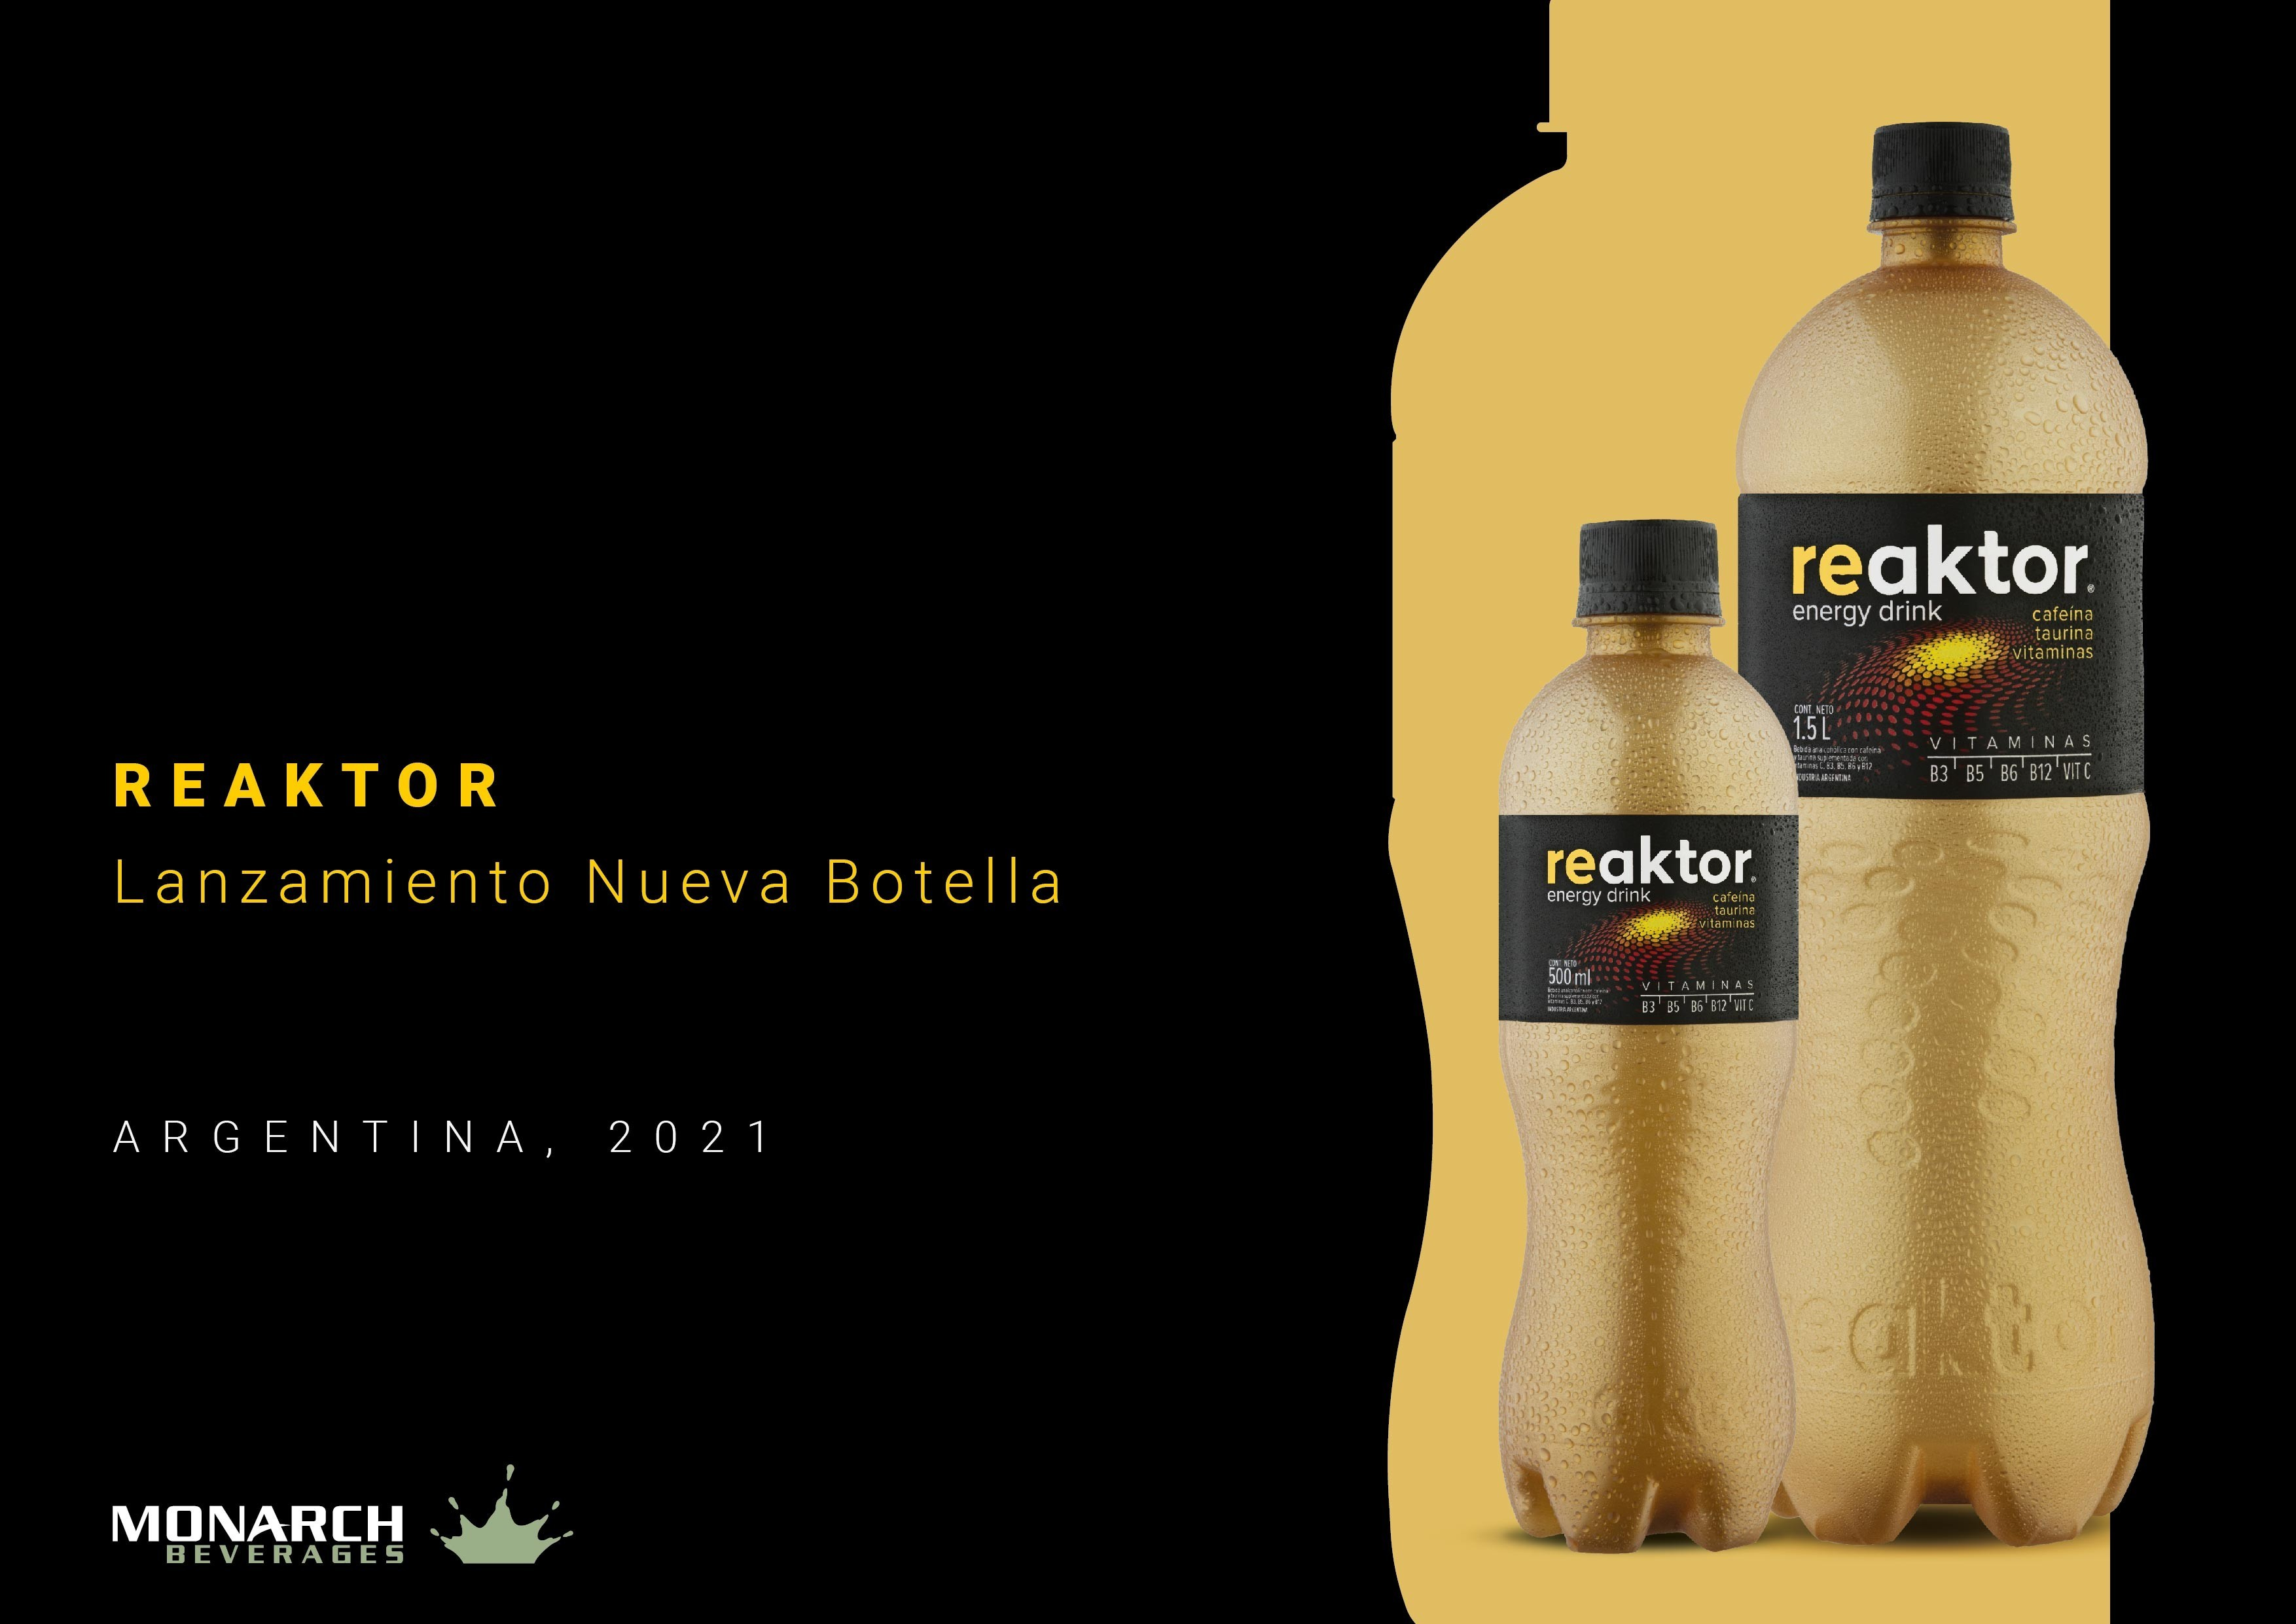

Slide 2


Slide 3


Slide 4
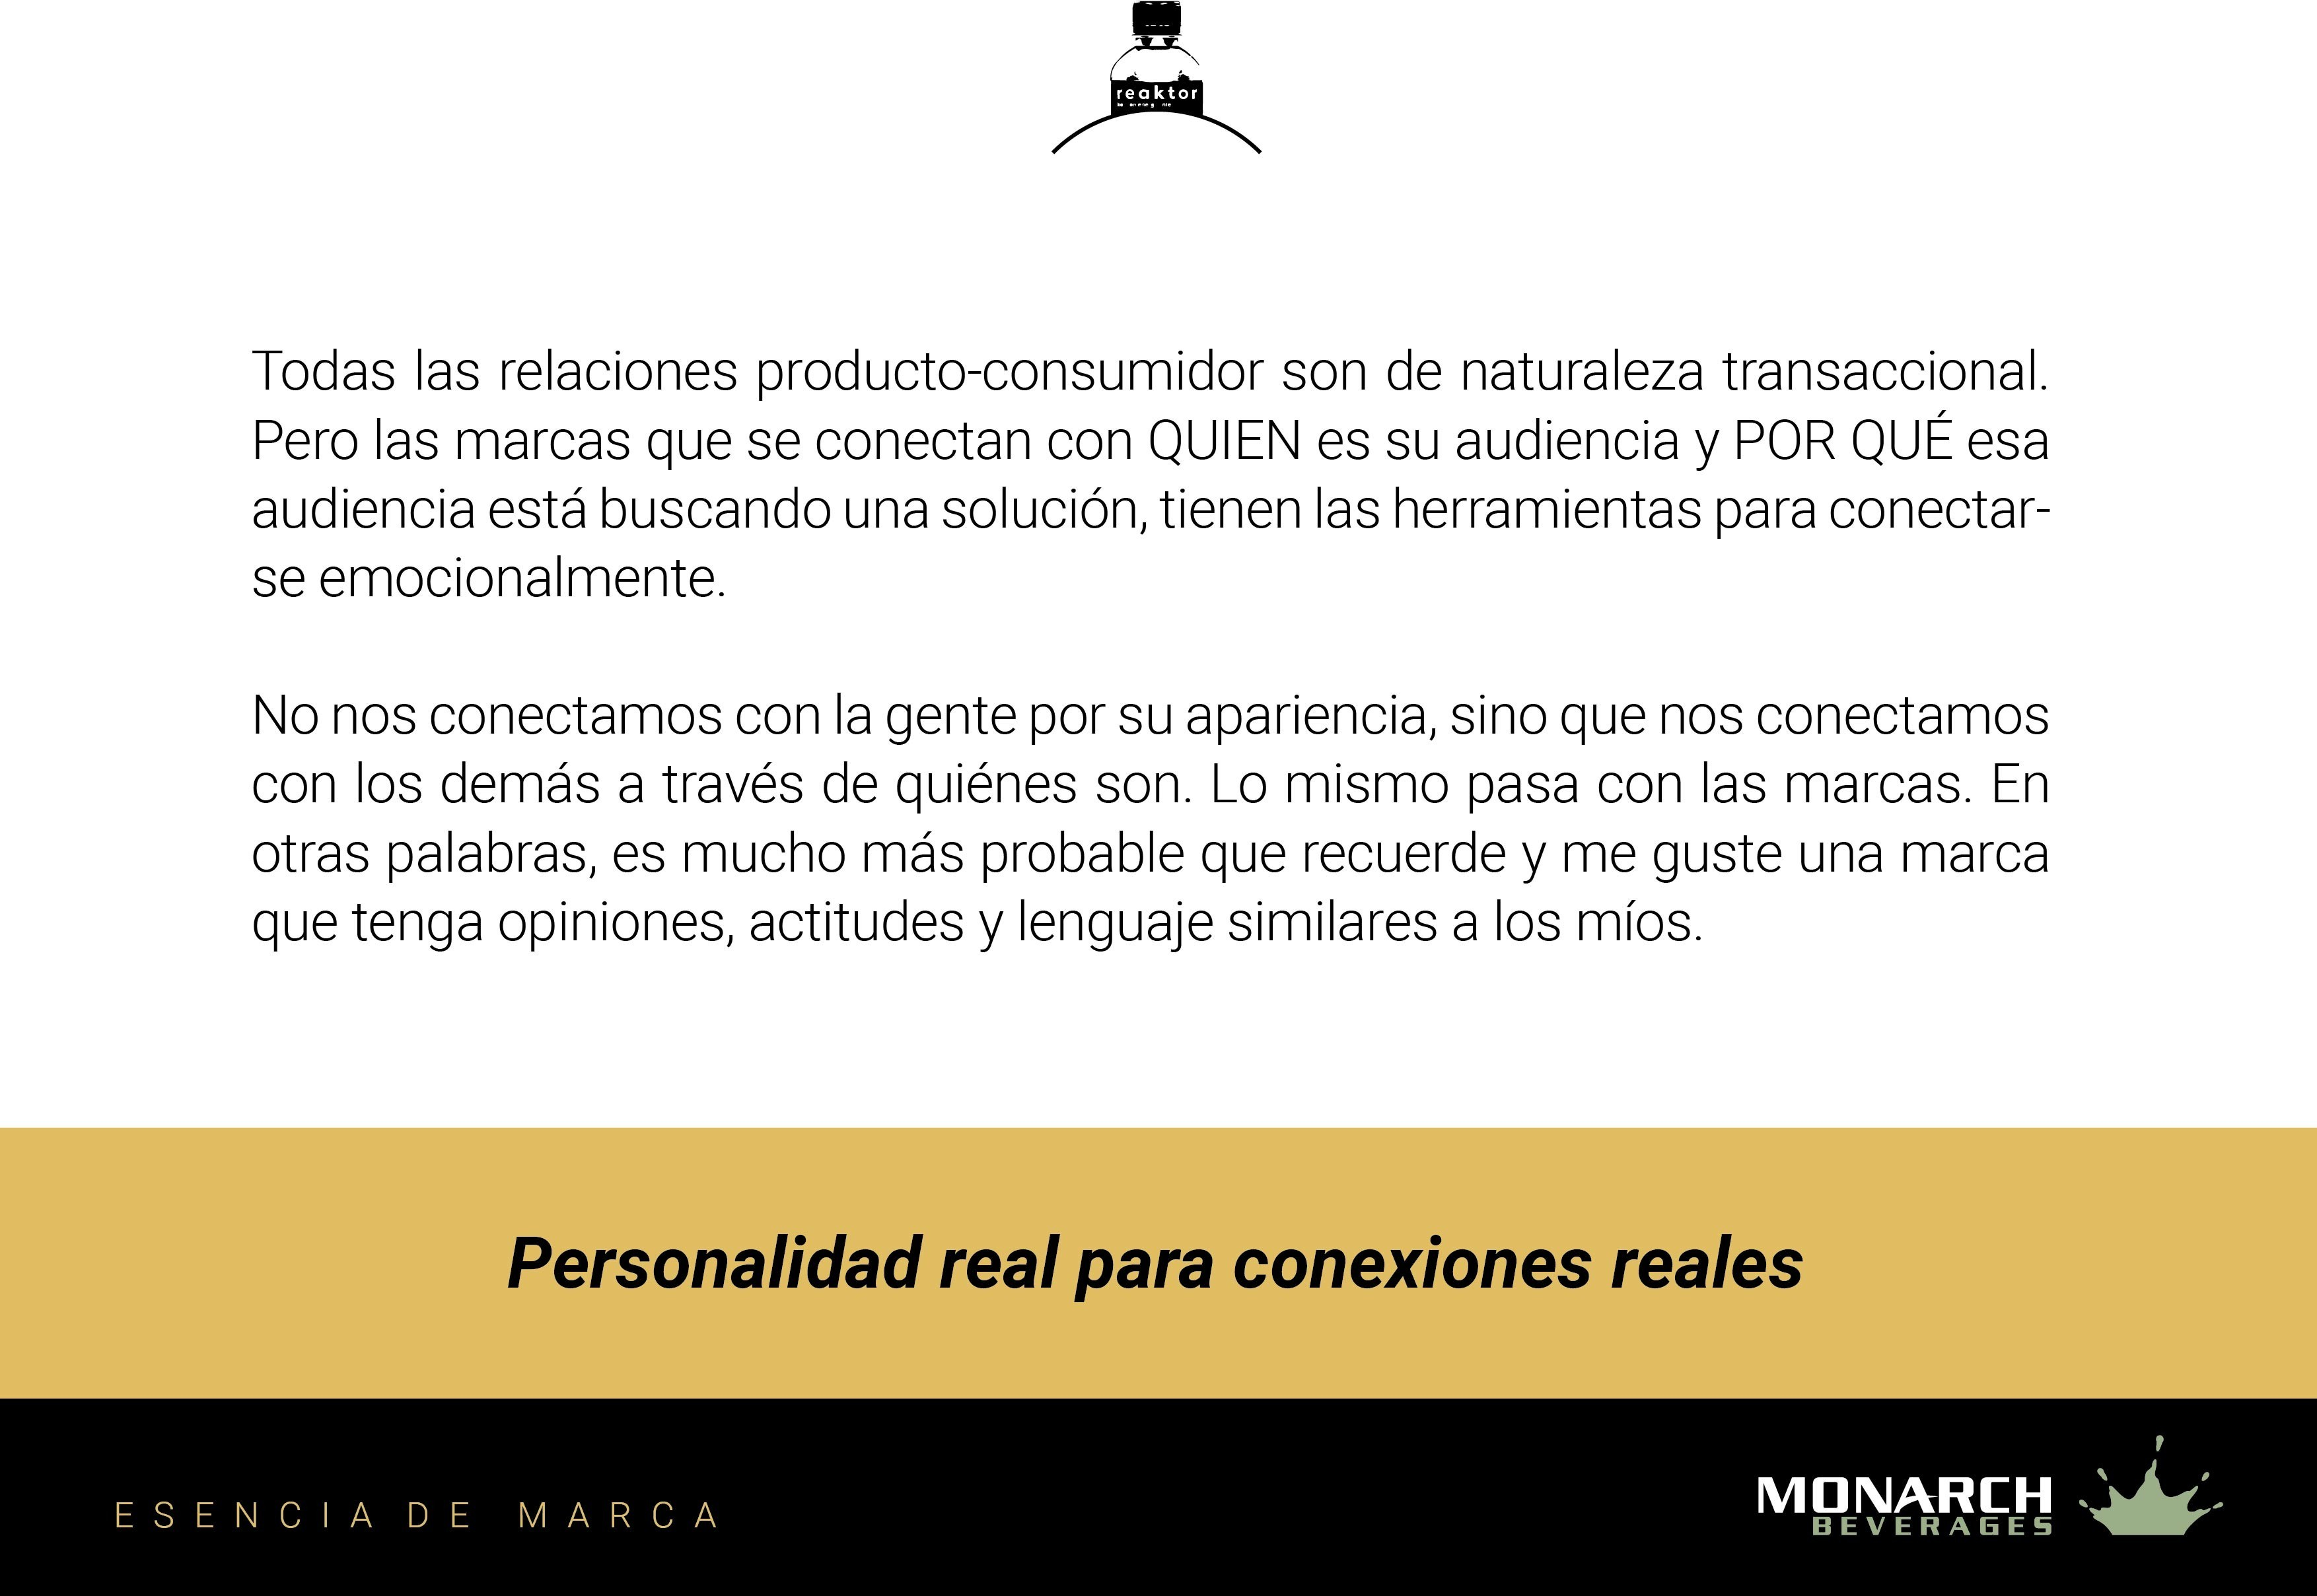

Slide 5
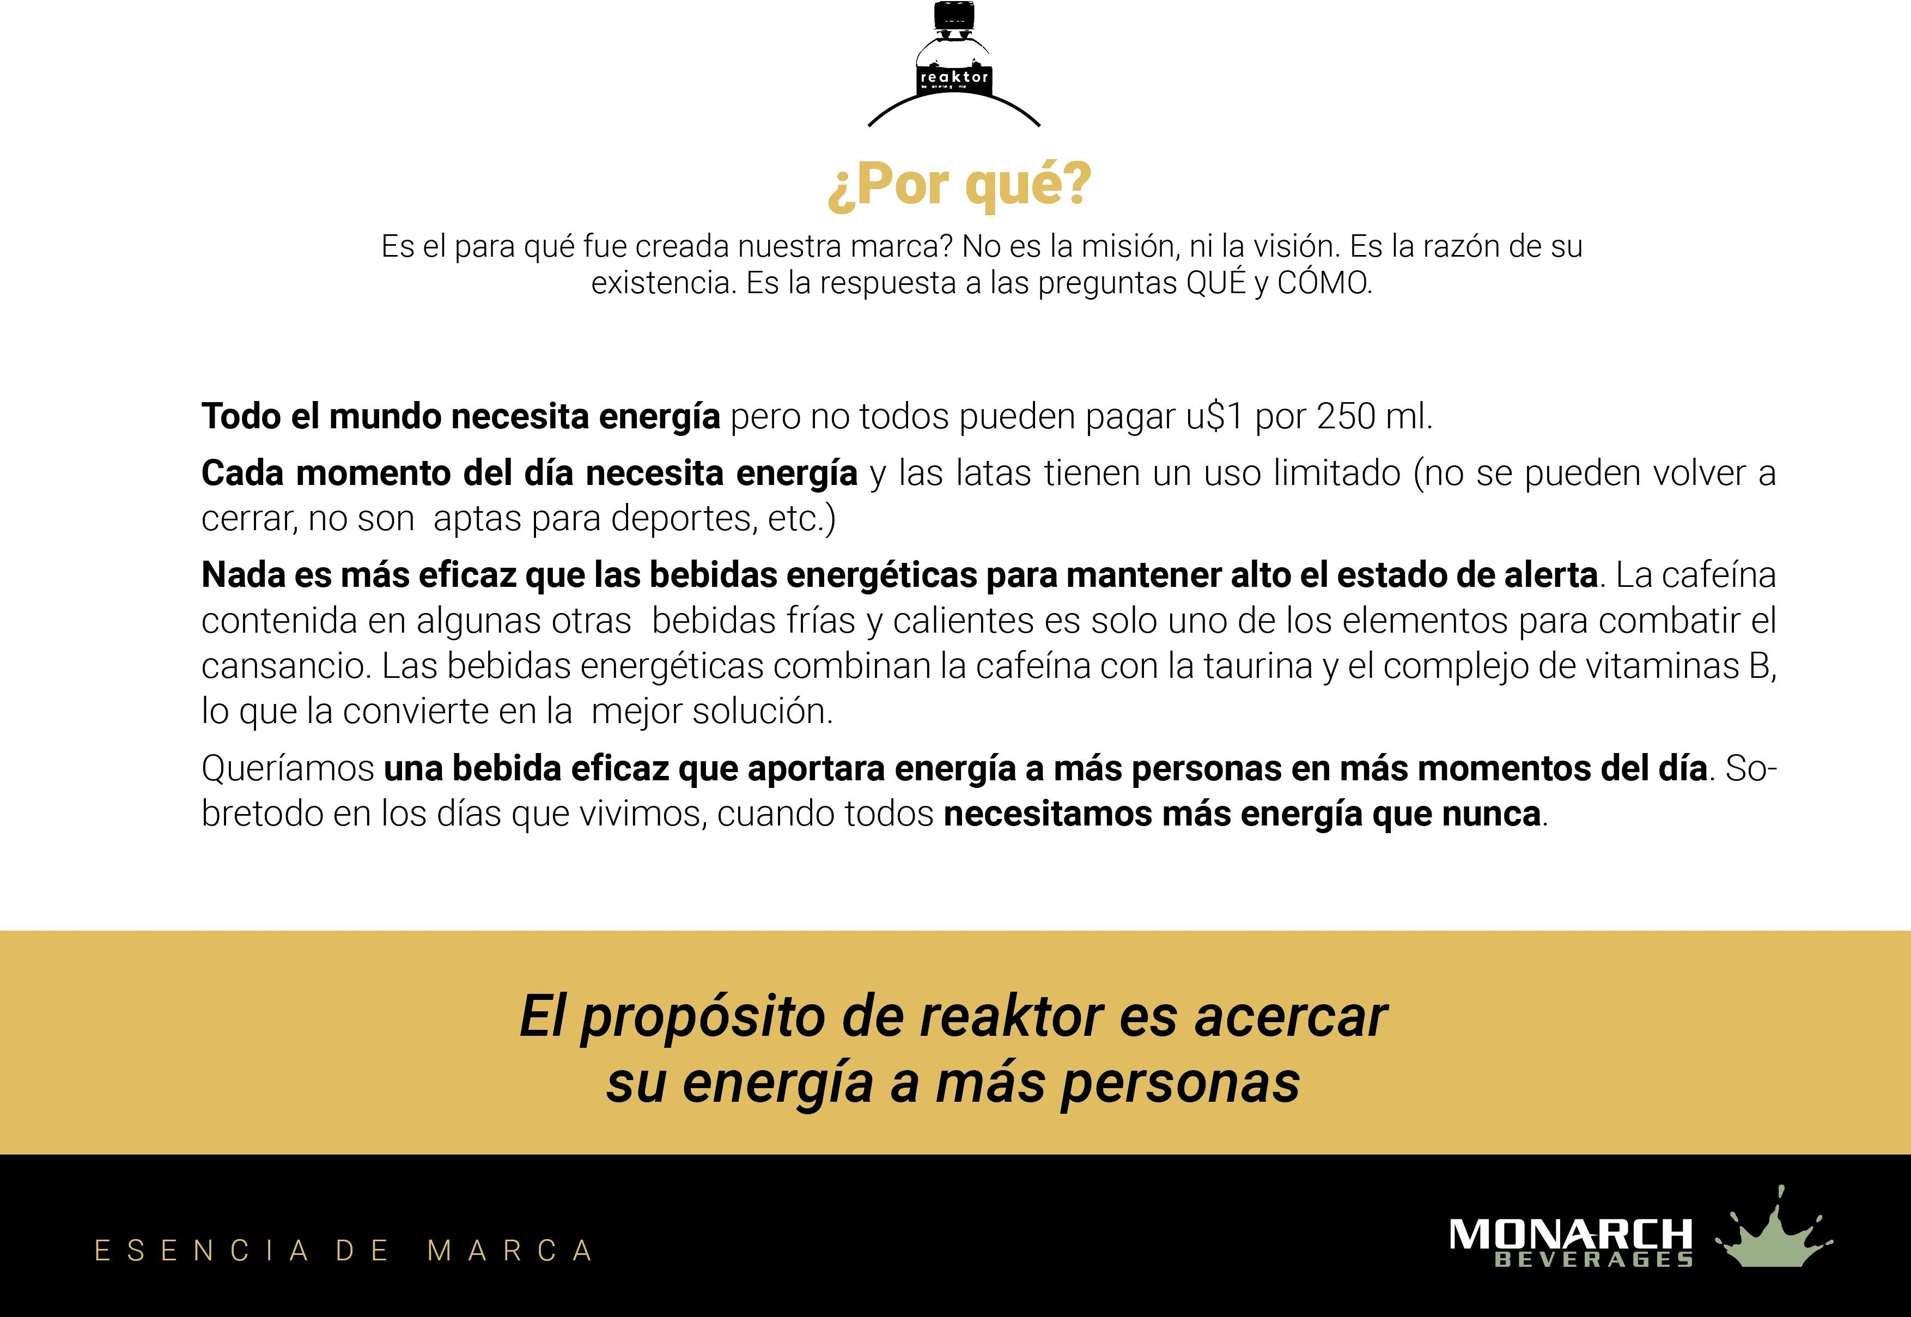


Slide 6
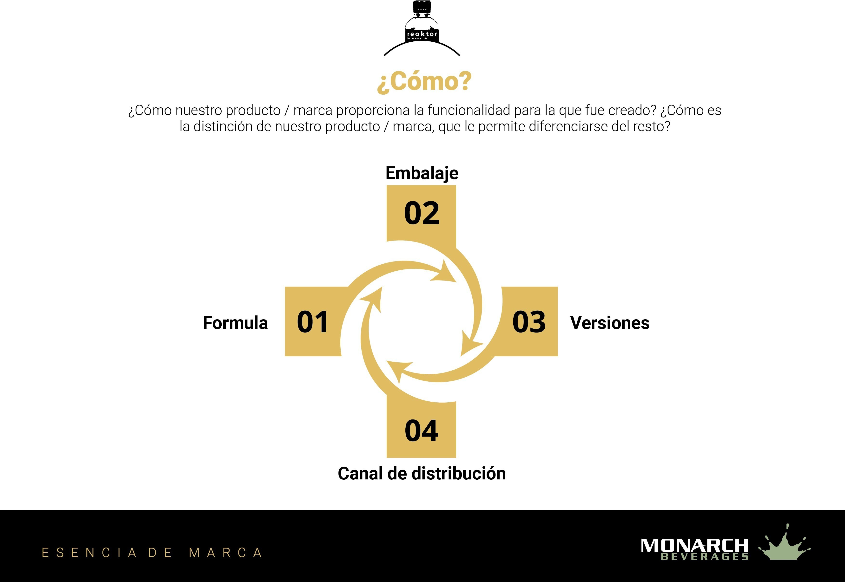

Slide 7
Reaktor es una bebida energética con la calidad y la eficacia de las No. 1 mundiales pero con una botella y un precio más convenientes.
Fue pensada para adaptarse al estilo de vida actual, es un compañero para alcanzar las metas diarias, sin pretensiones e intentando estar siempre cerca de los consumidores y escuchar sus necesidades.
Sí, el estatus y la imagen seguirán siendo valores importantes de la categoría, pero los consumidores piden más y Reaktor representa sus necesidades, individualidad y autoexpresión.
Reaktor celebra a las personas inconformistas que buscan energía para alcanzar sus metas.

Slide 8
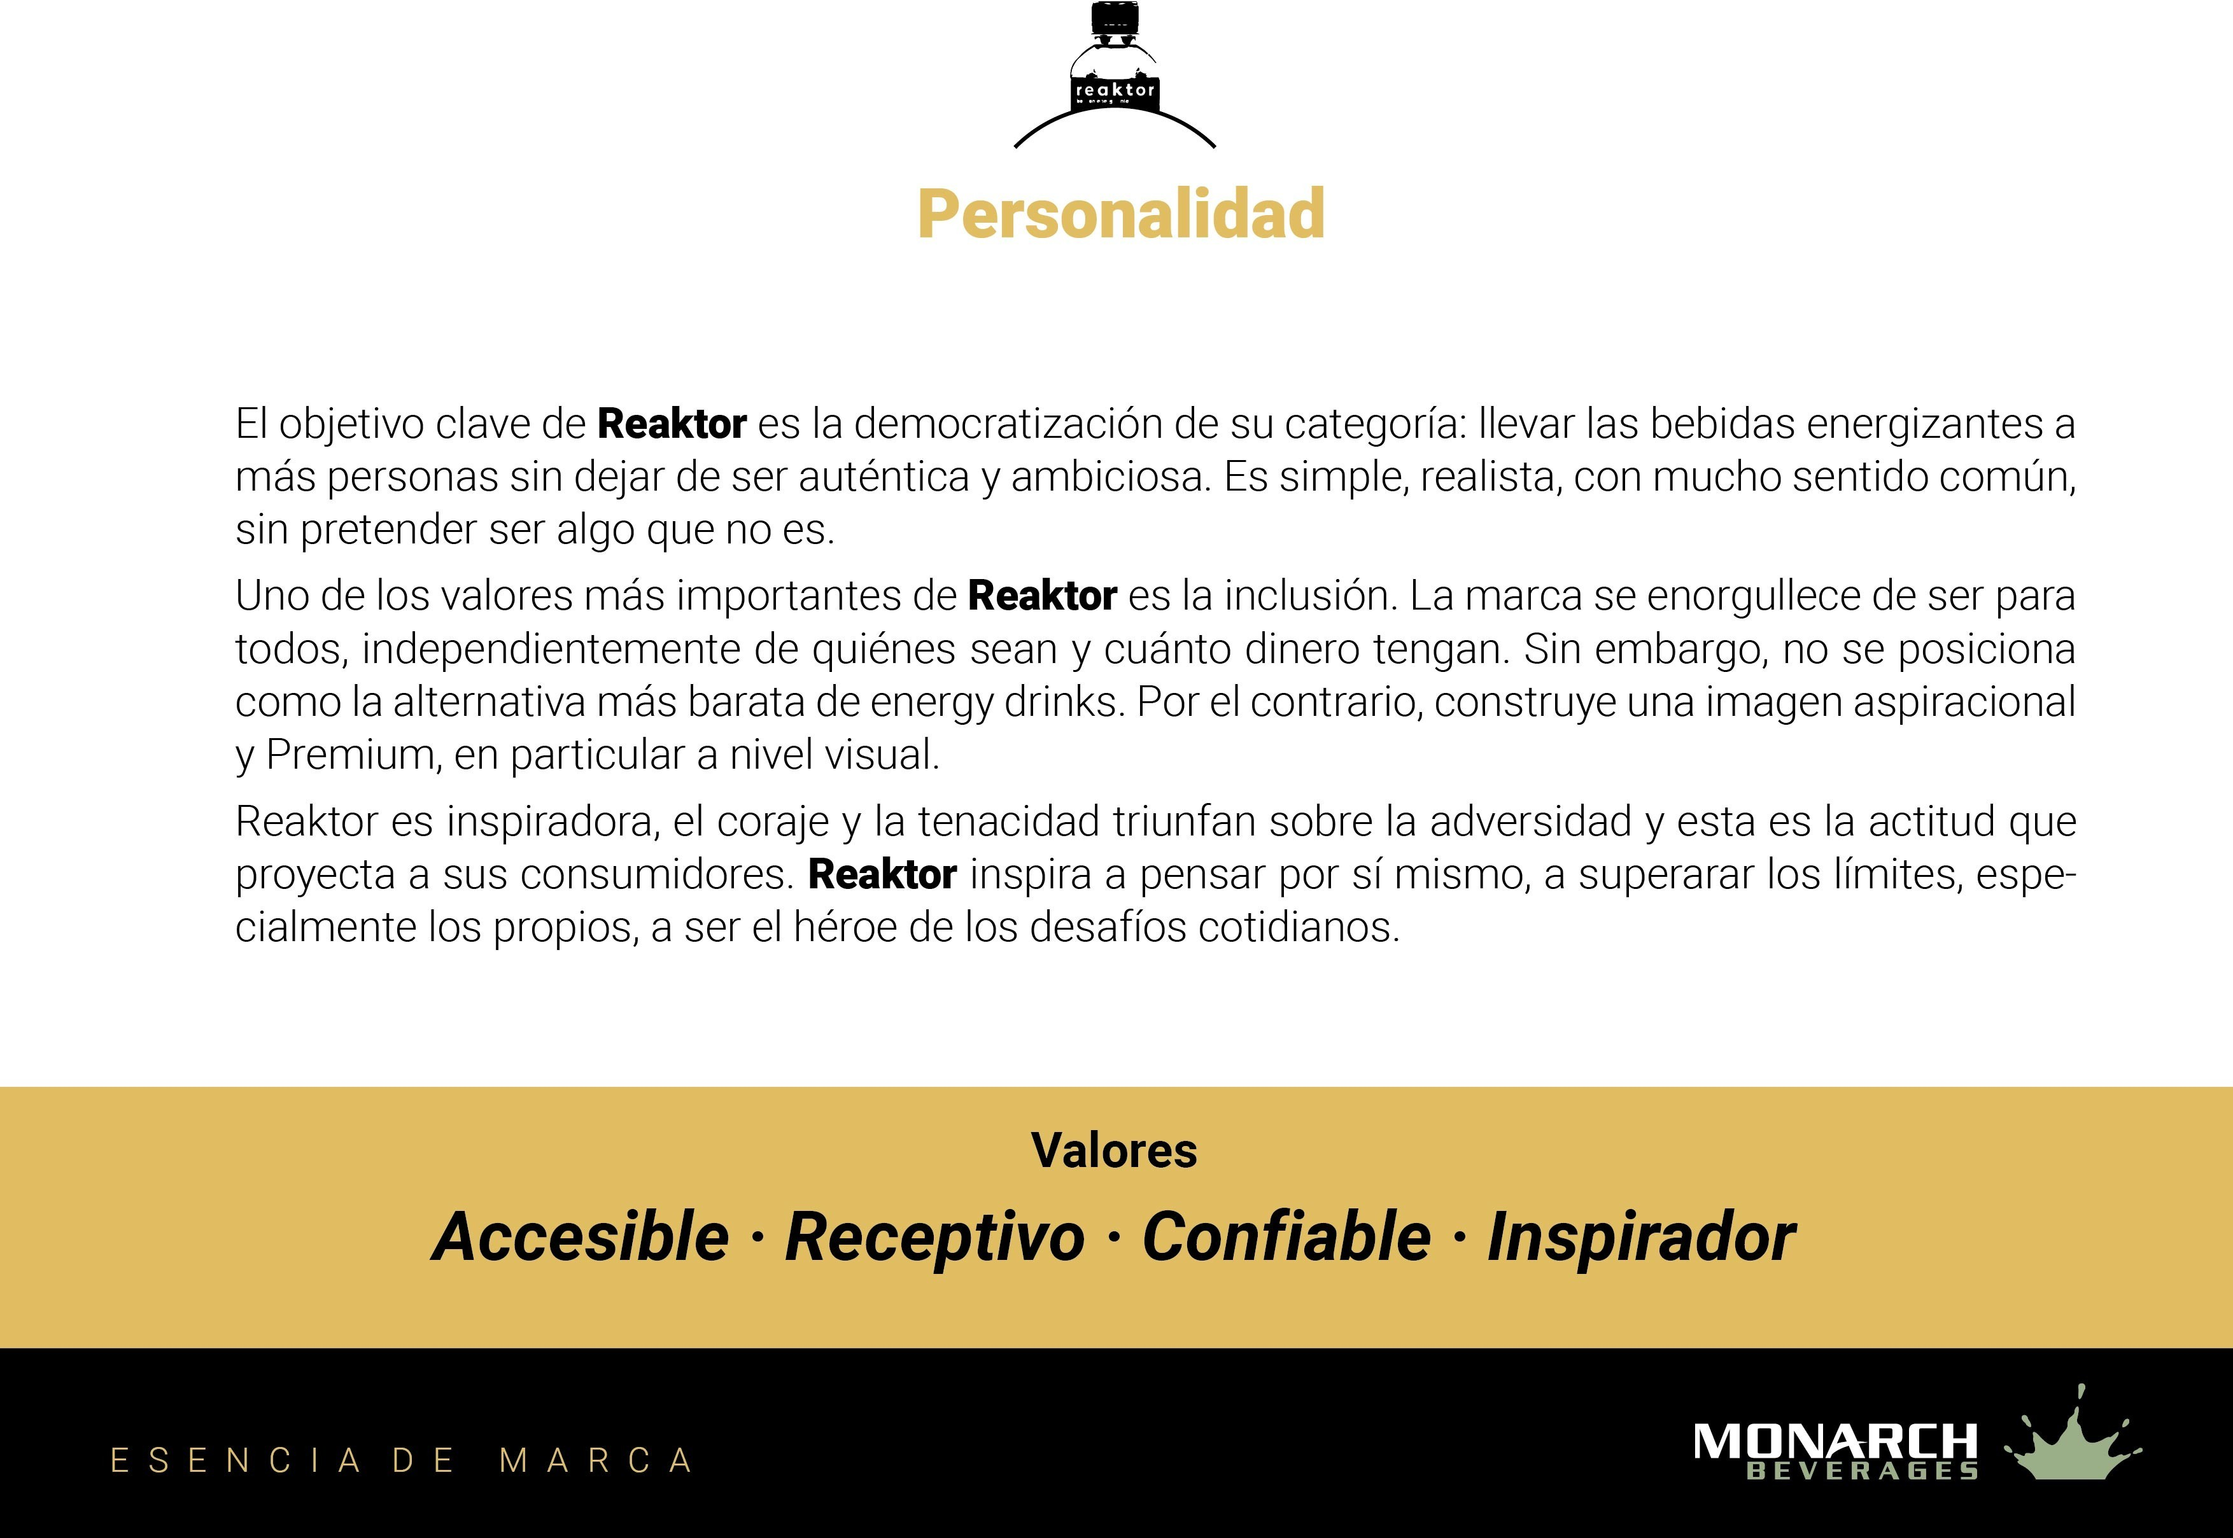

Slide 9
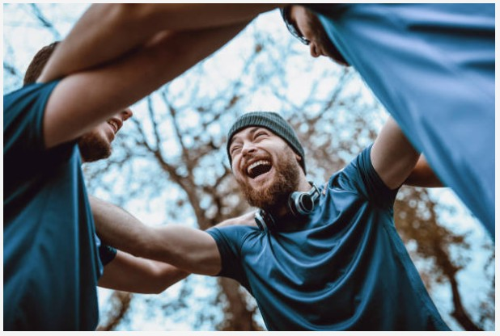
El objetivo clave de Reaktor es la democratización de su categoría: llevar las bebidas energizantes a más personas sin dejar de ser auténtica y ambiciosa. Es simple, realista, con mucho sentido común, sin pretender ser algo que no es.
Uno de los valores más importantes de Reaktor es la inclusión. La marca se enorgullece de ser para todos, independientemente de quiénes sean y cuánto dinero tengan. Sin embargo, no se posiciona como la alternativa más económica de energy drinks. Por el contrario, construye una imagen aspiracional y Premium, en particular a nivel visual.
Reaktor es inspiradora, el coraje y la tenacidad triunfan sobre la adversidad y esta es la actitud que proyecta a sus consumidores. Reaktor inspira a pensar por sí mismo, a superar los límites, especialmente los propios, a ser el héroe de los desafíos cotidianos.

Slide 10


Slide 11
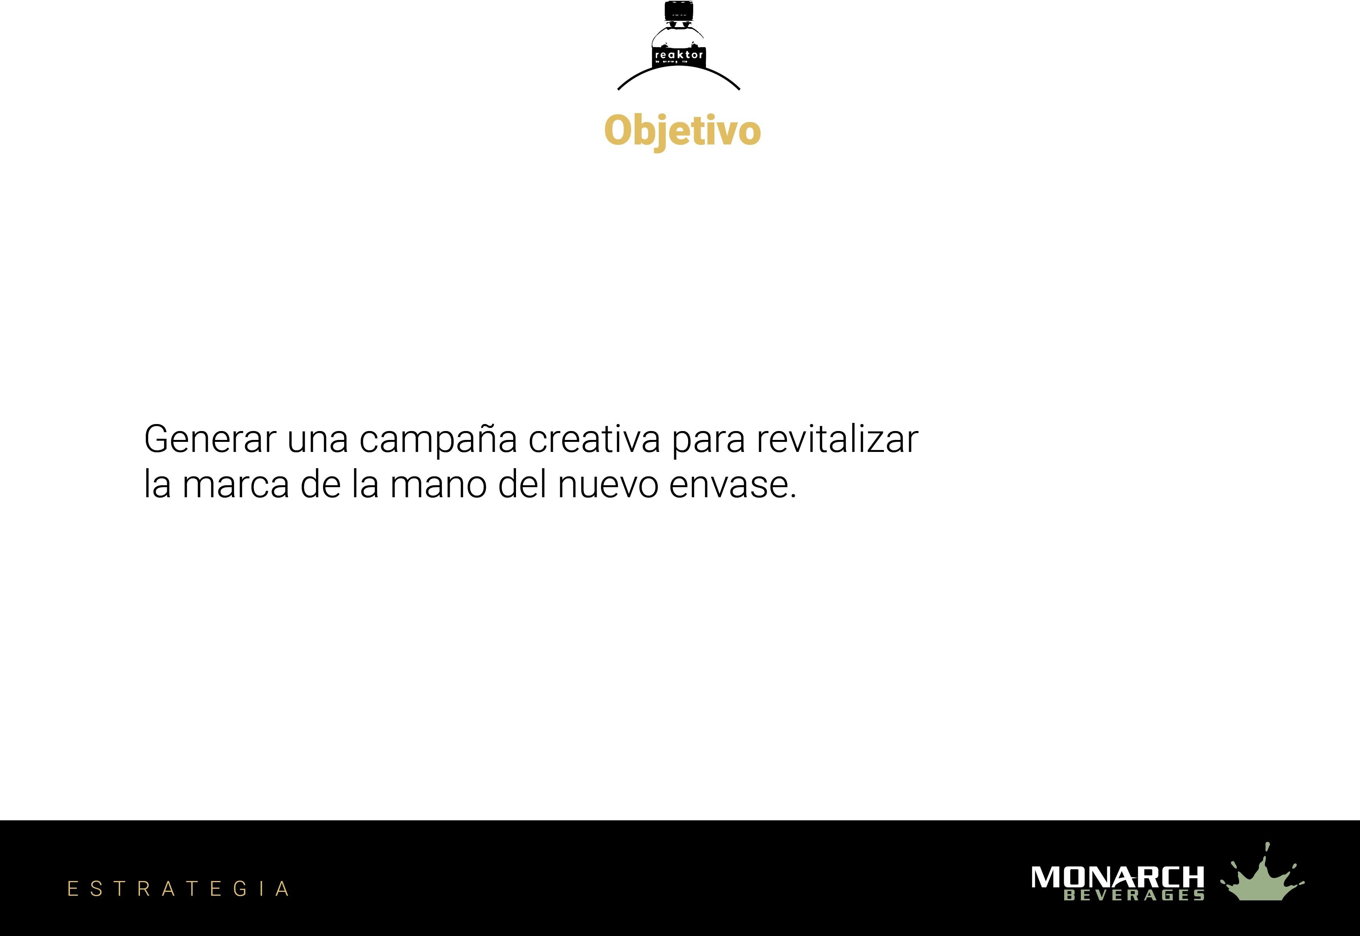

Slide 12
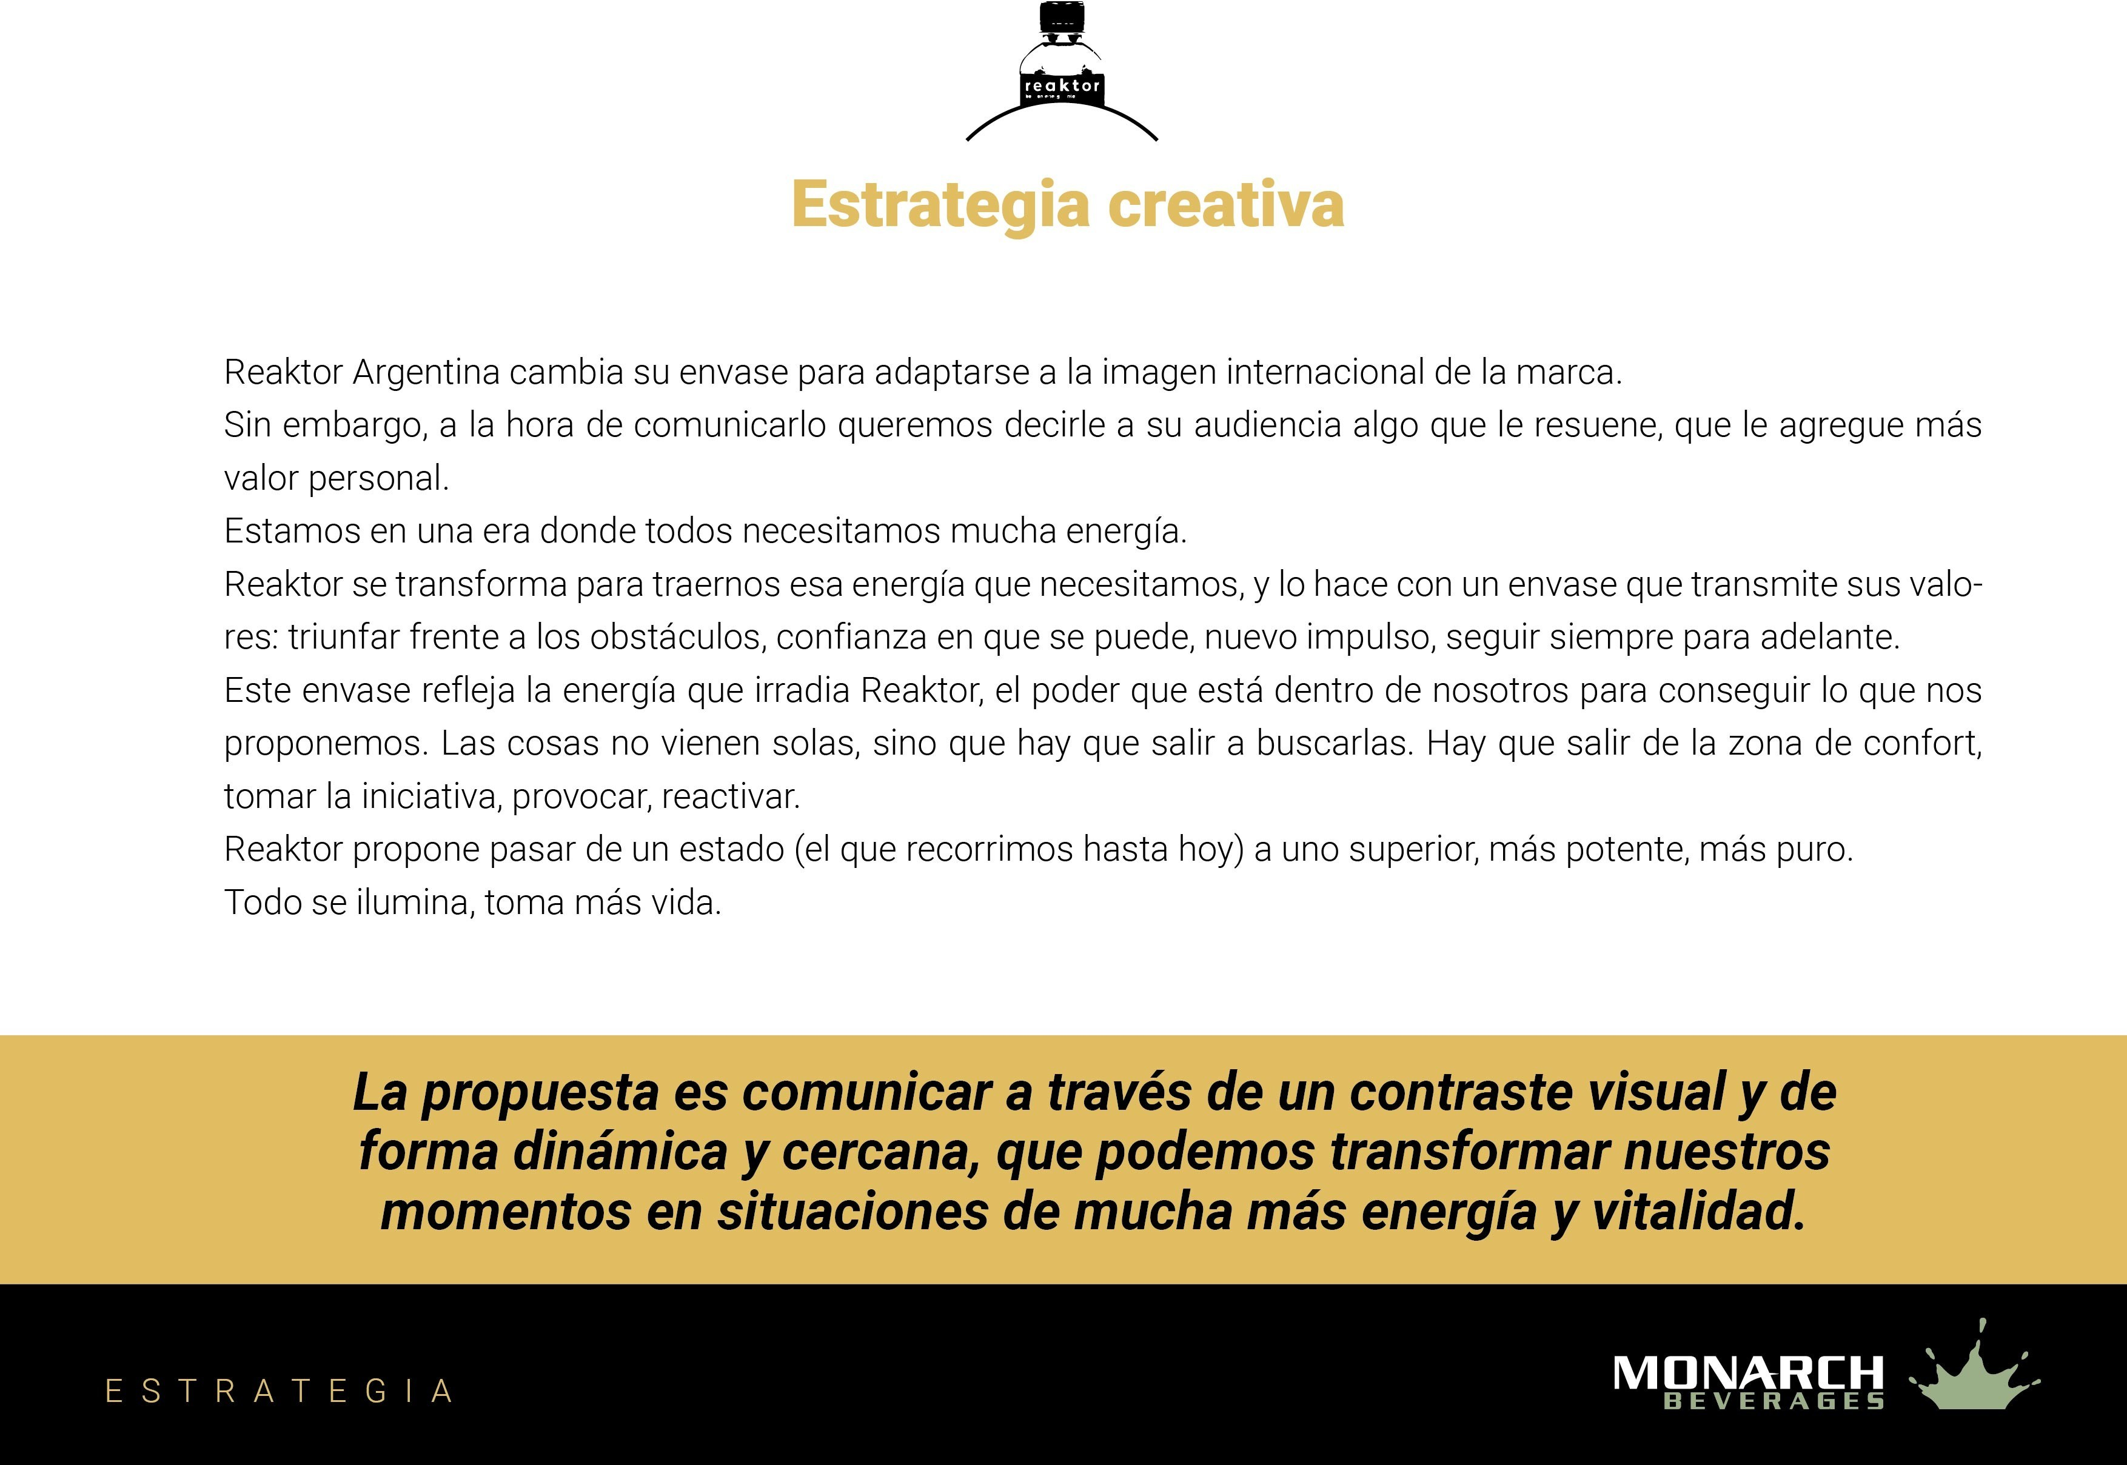
Reaktor Argentina cambia su envase para adaptarse a la imagen internacional de la marca.
Sin embargo, a la hora de comunicarlo queremos decirle a su audiencia algo que le resuene, que le agregue más valor personal.
Estamos en una era donde todos necesitamos mucha energía.
Reaktor se transforma para traernos esa energía que necesitamos, y lo hace con un envase que transmite sus valores:
triunfar frente a los obstáculos, confianza en que se puede, tomar nuevo impulso, seguir siempre para adelante.
Este envase refleja la energía que irradia Reaktor, el poder que está dentro de nosotros para conseguir lo que nos proponemos. Las cosas no vienen solas, sino que hay que salir a buscarlas. Hay que salir de la zona de confort, tomar la iniciativa, provocar, reactivar.
Reaktor propone pasar de un estado (el que recorrimos hasta hoy) a uno superior, más potente, más puro. Todo se ilumina, toma más vida….

Slide 13
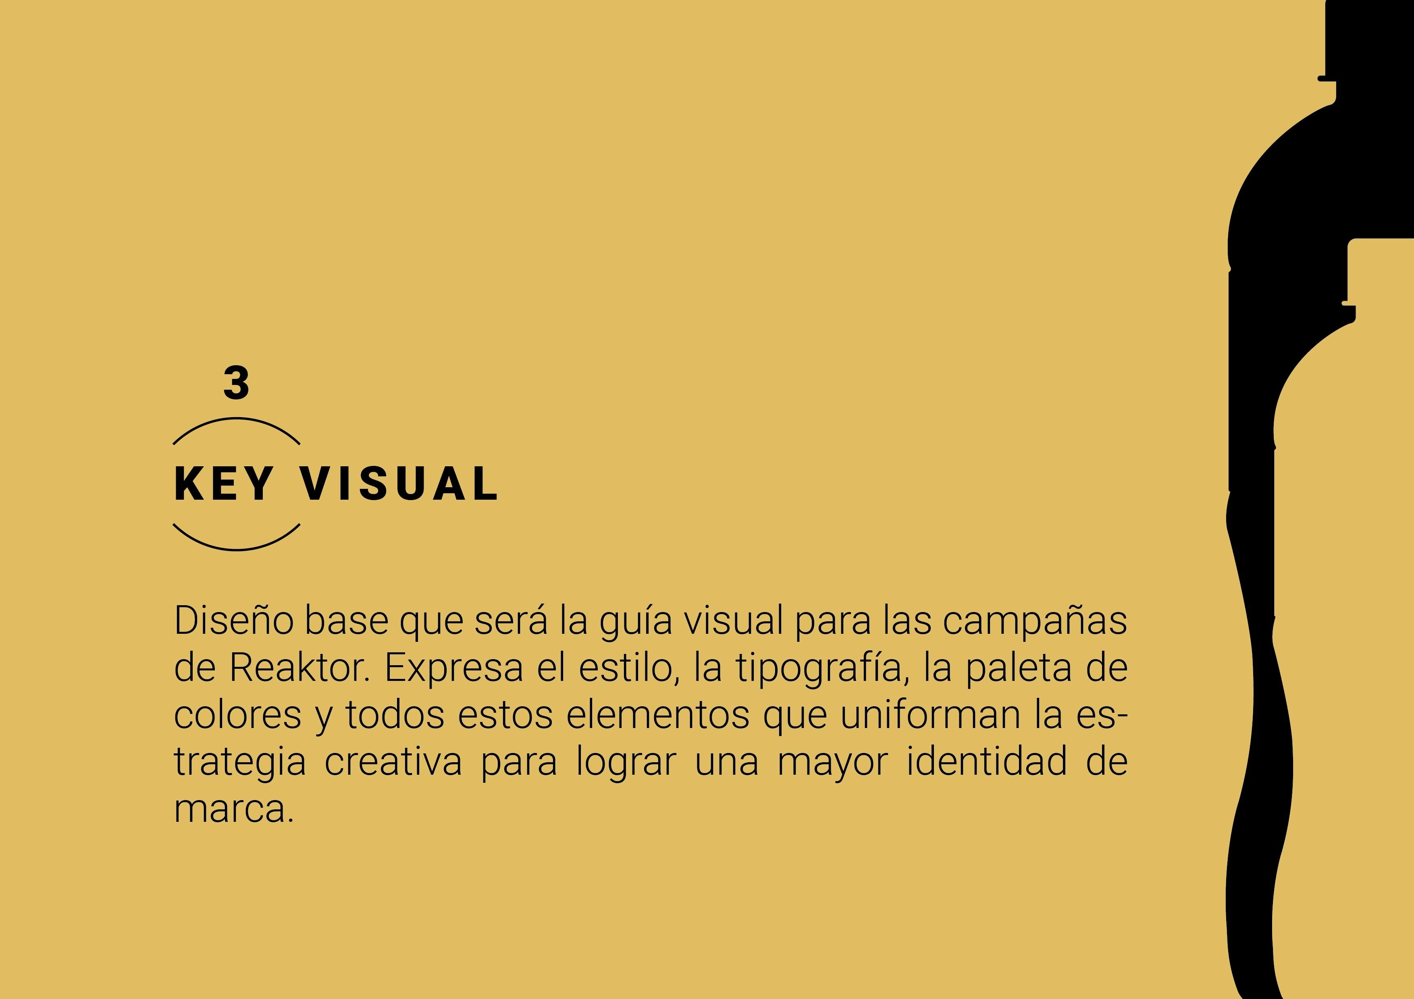

Slide 14
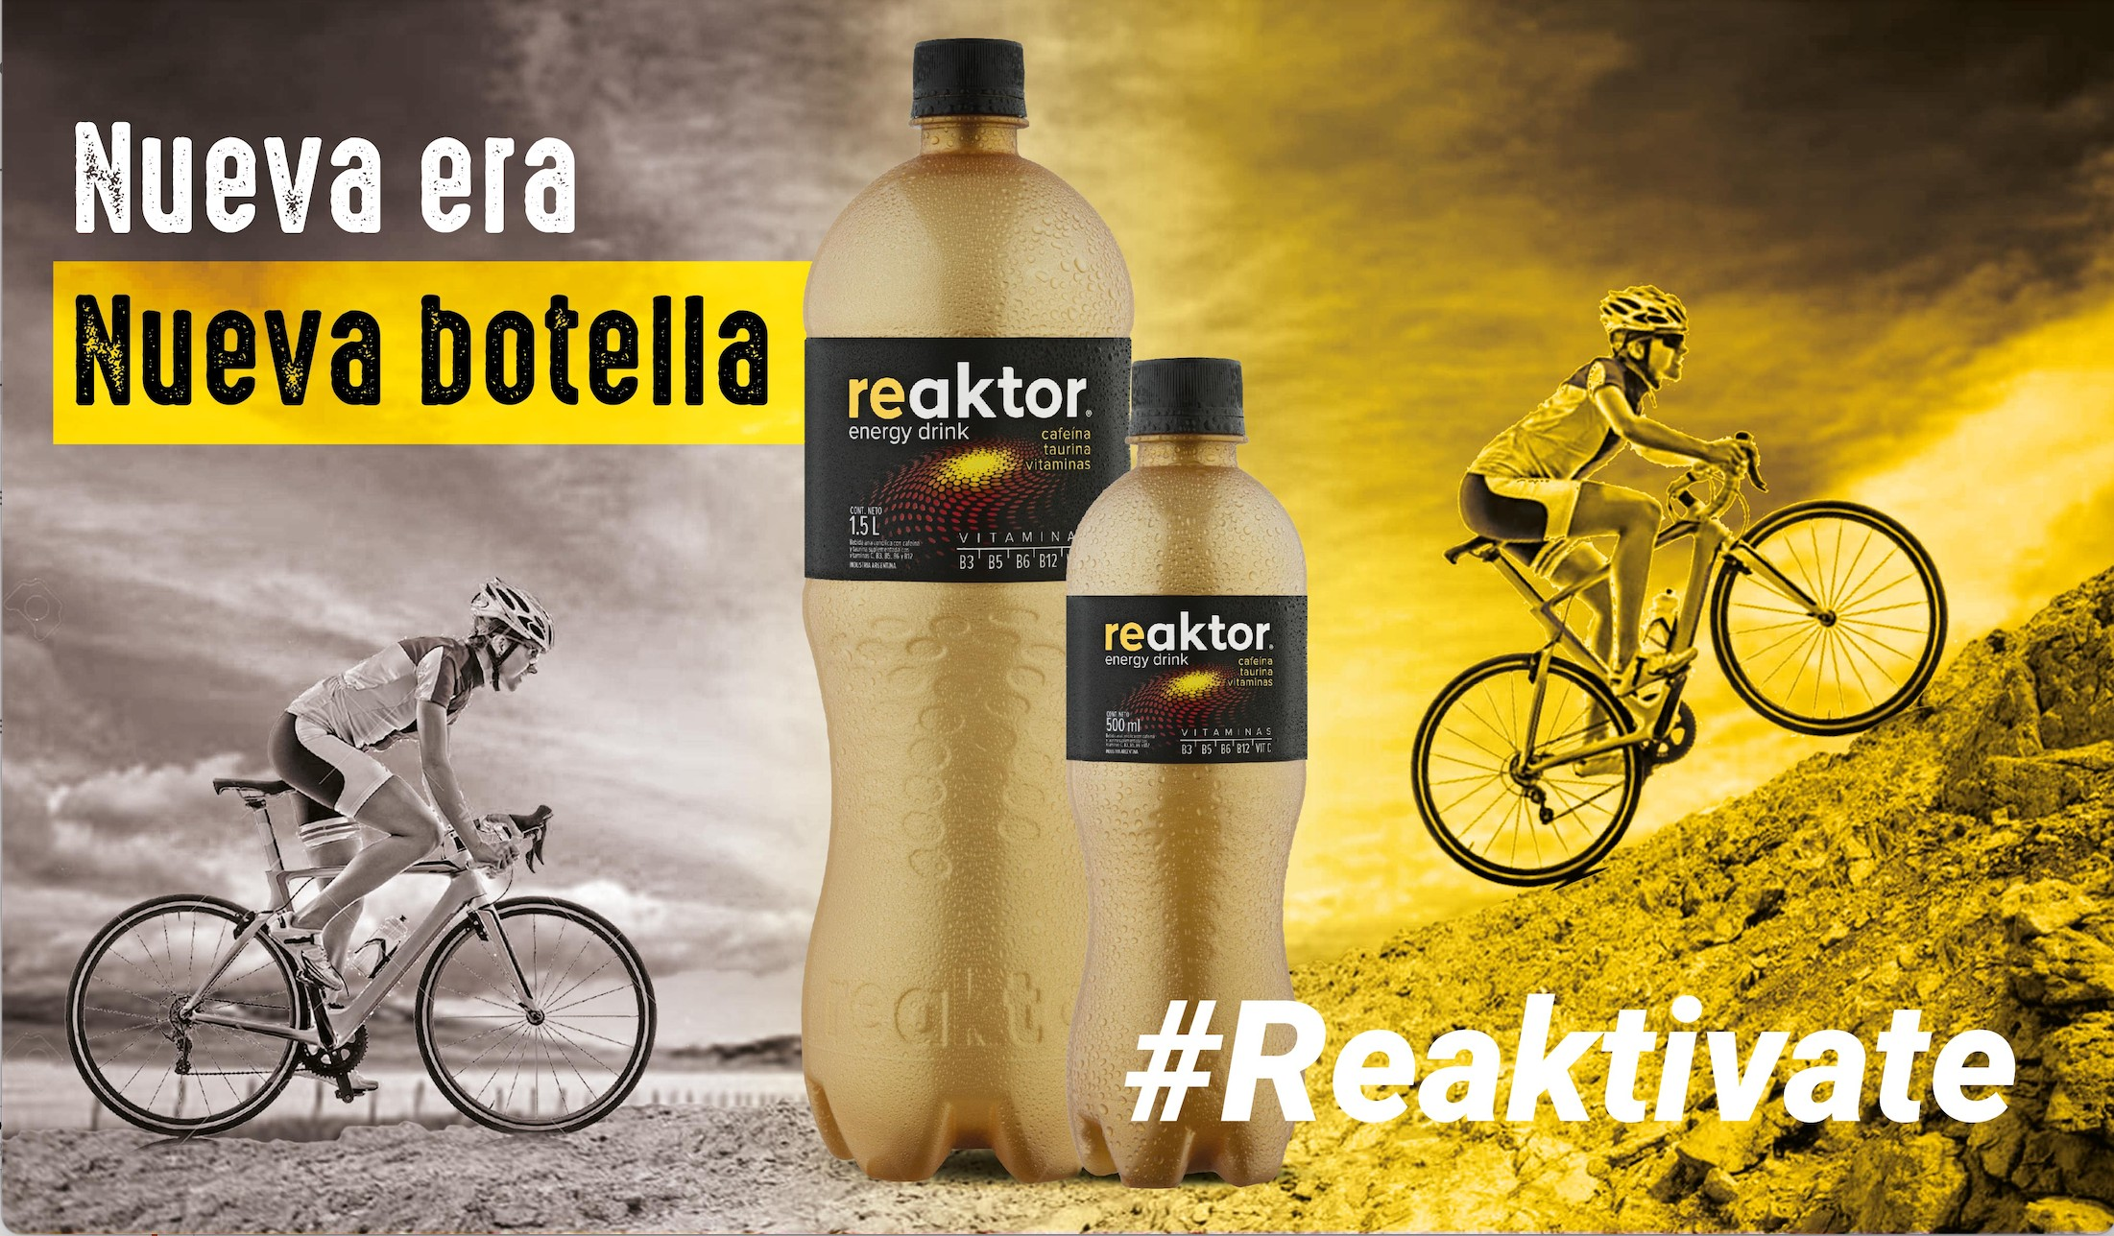

Slide 15
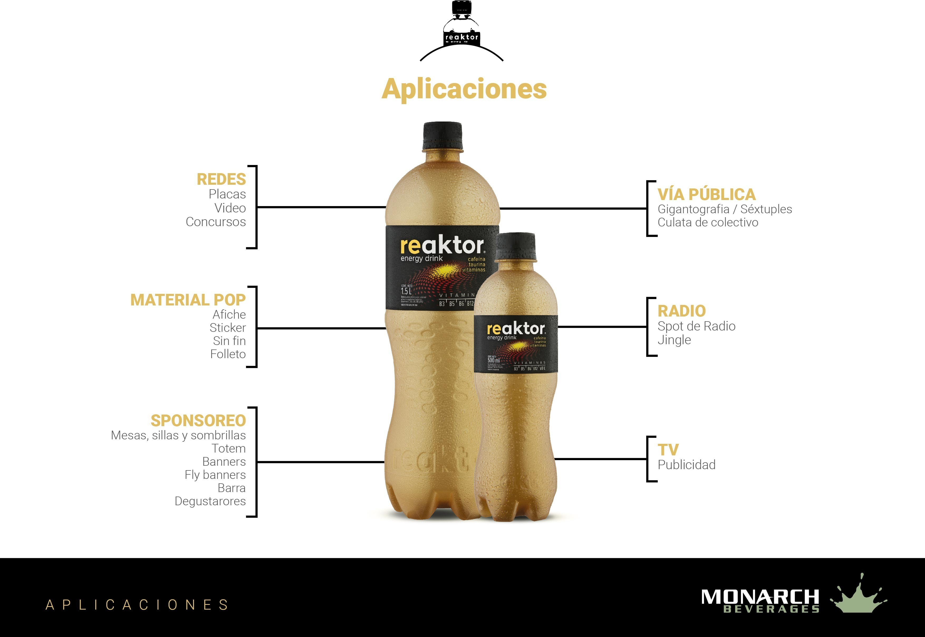

Slide 16
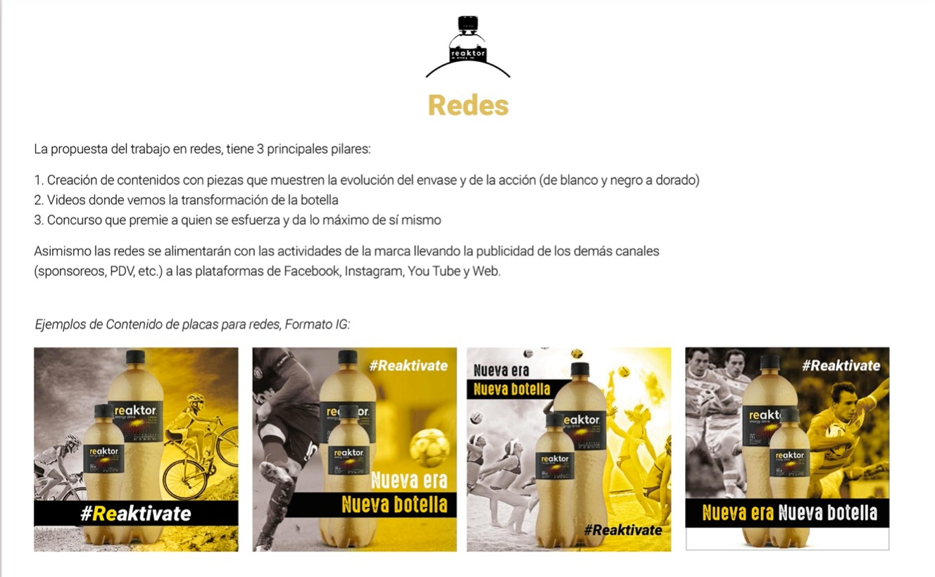
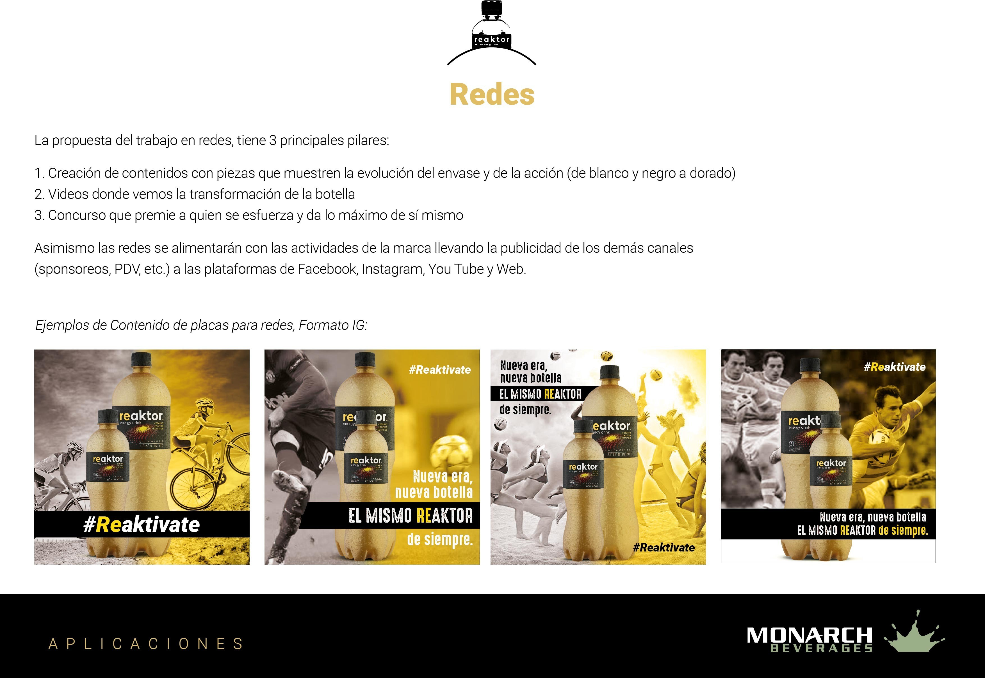

Slide 17
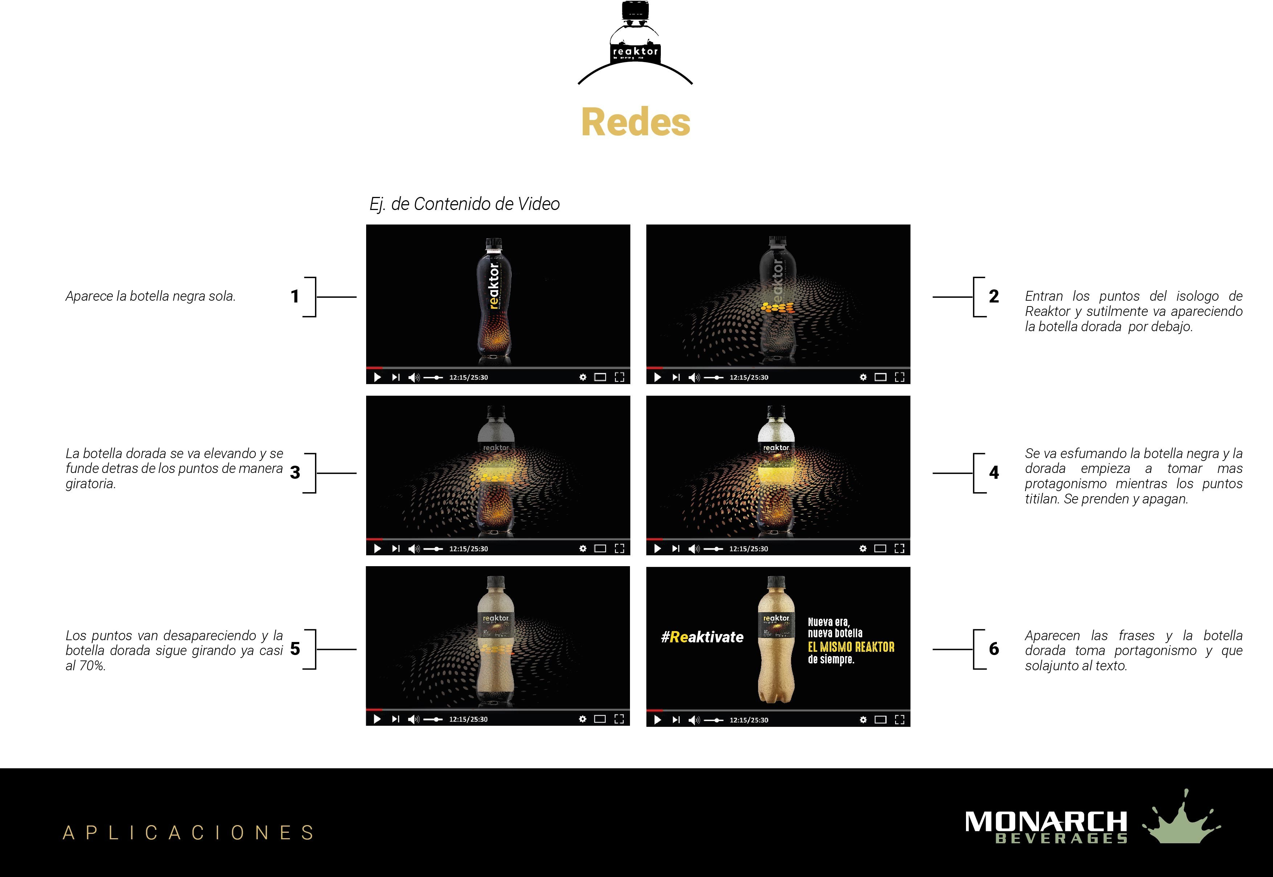

Slide 18
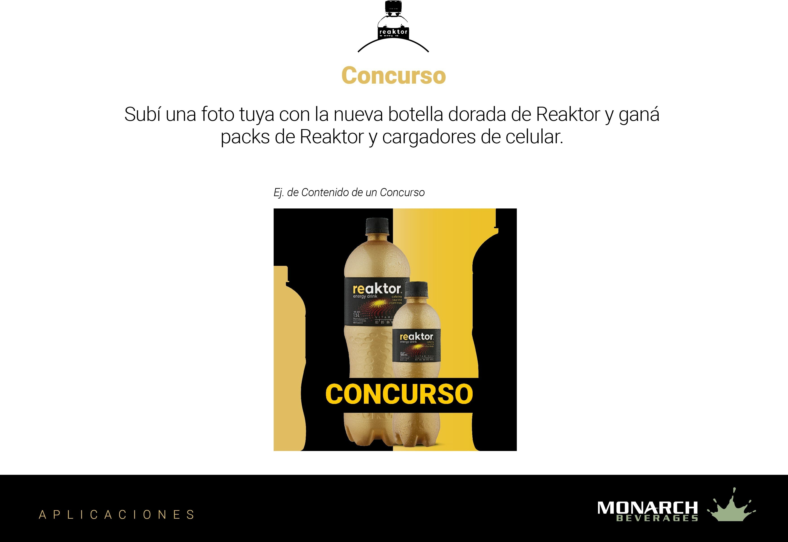
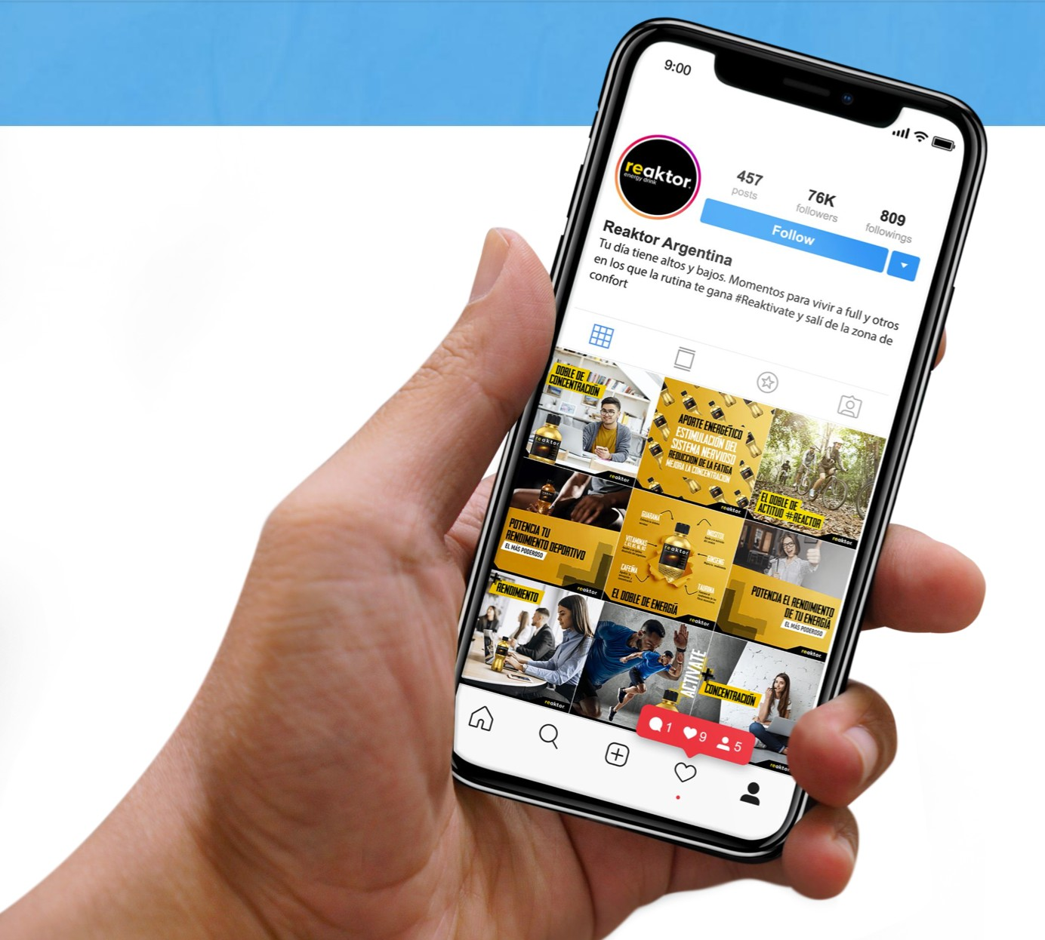
Queremos aprovechar las redes para reforzar la personalidad y el mensaje de la marca. Por este motivo tendremos 2 concursos:
PACK – subir / compartir fotos con la botella. Premios: producto sin cargo y recargadores de celulares.
HEROES – contá la historia de un amigo / compañero de trabajo o simplemente alguien que conoces que le pone mucha energía a la vida. Los más votados se ganan una bici.

Slide 19
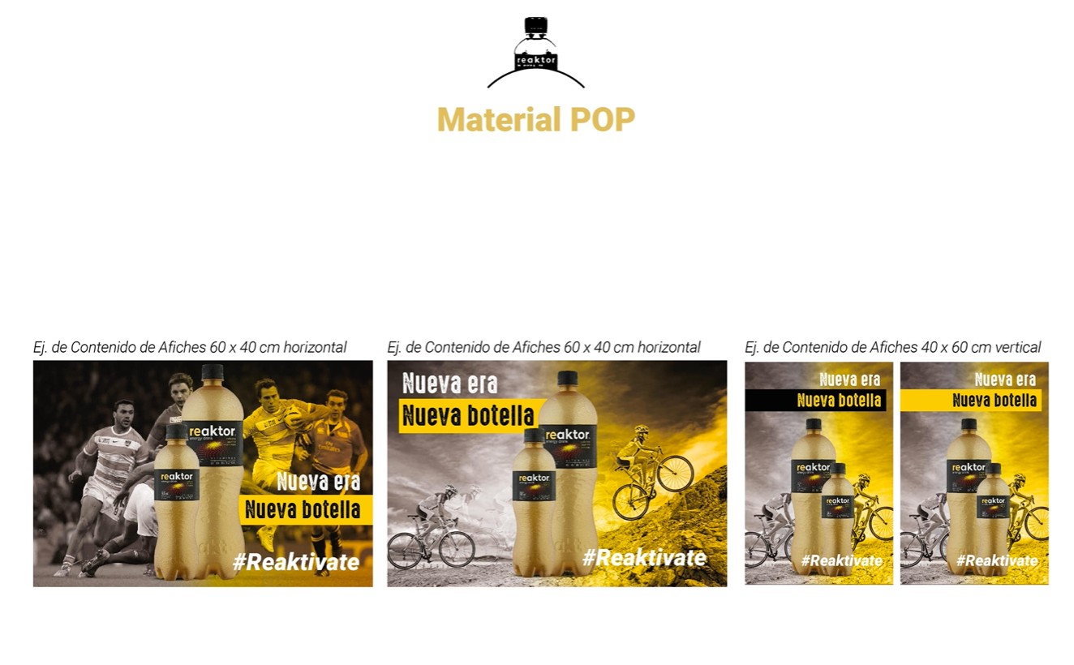
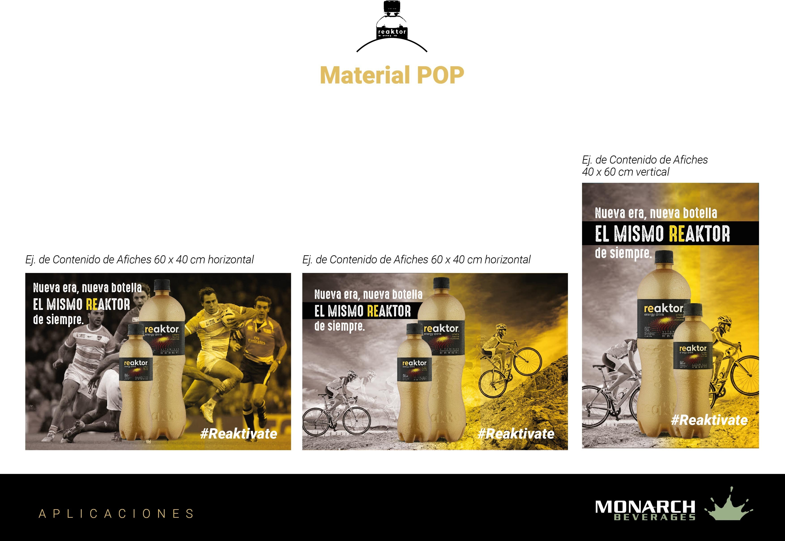

Slide 20
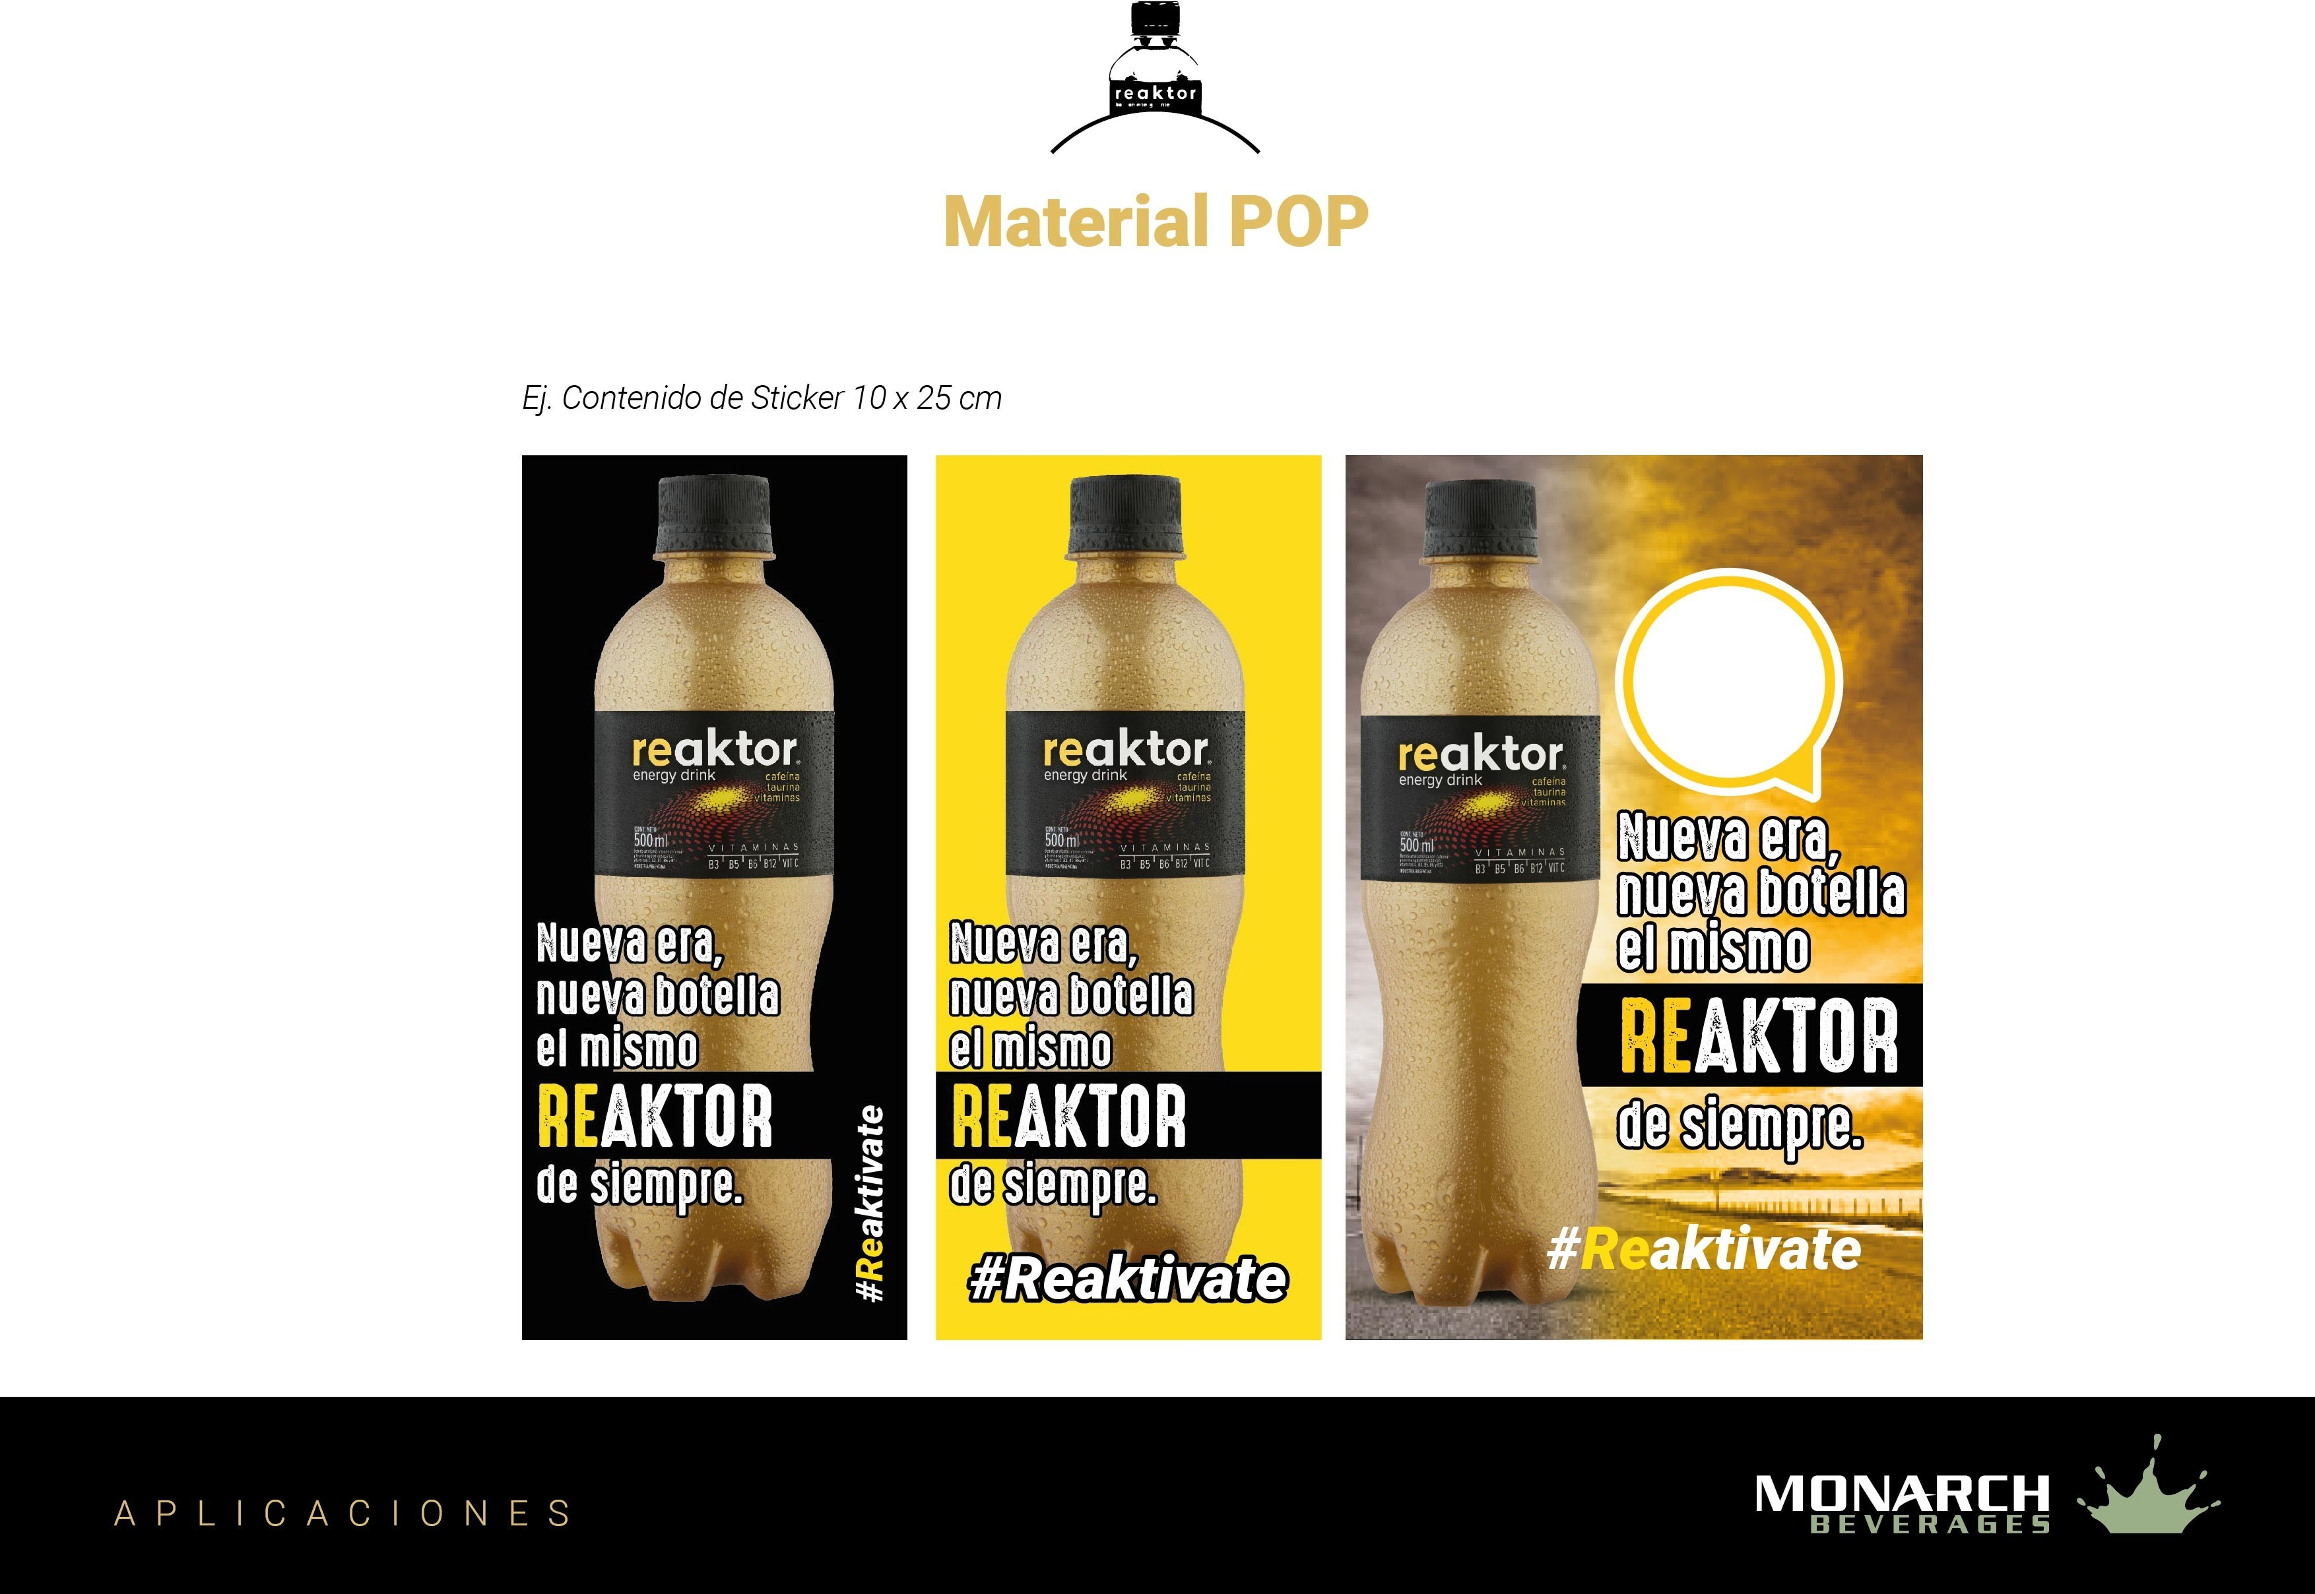
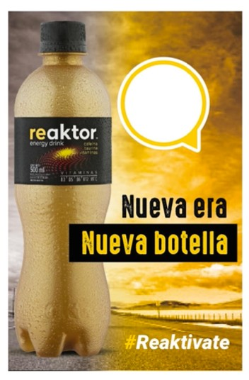

Slide 21
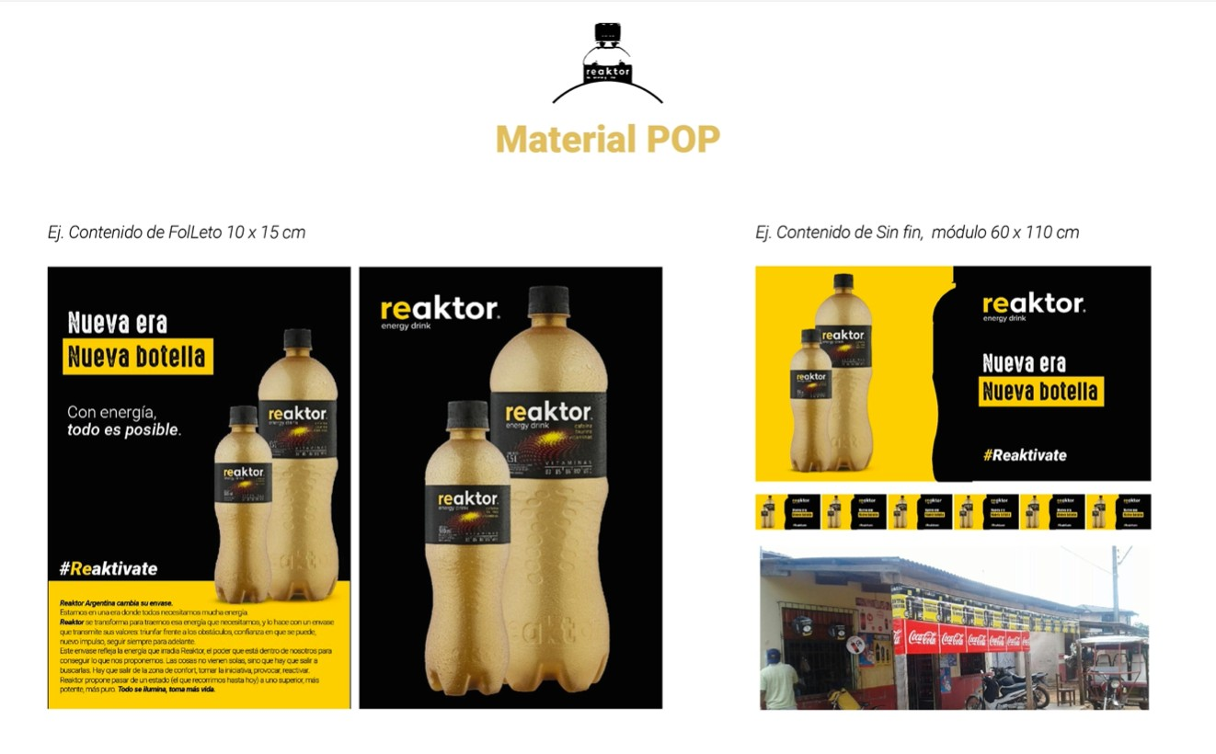
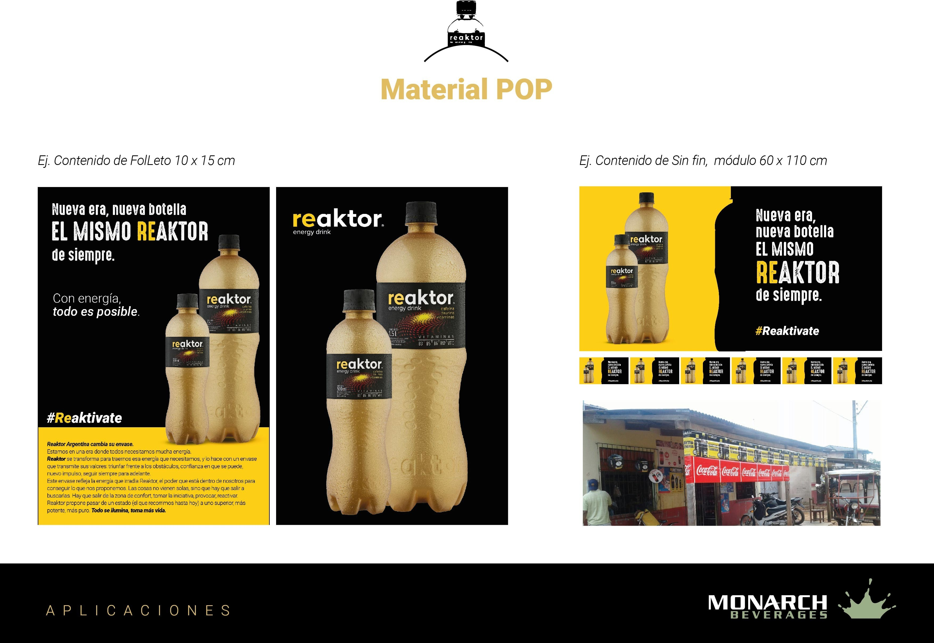

Slide 22
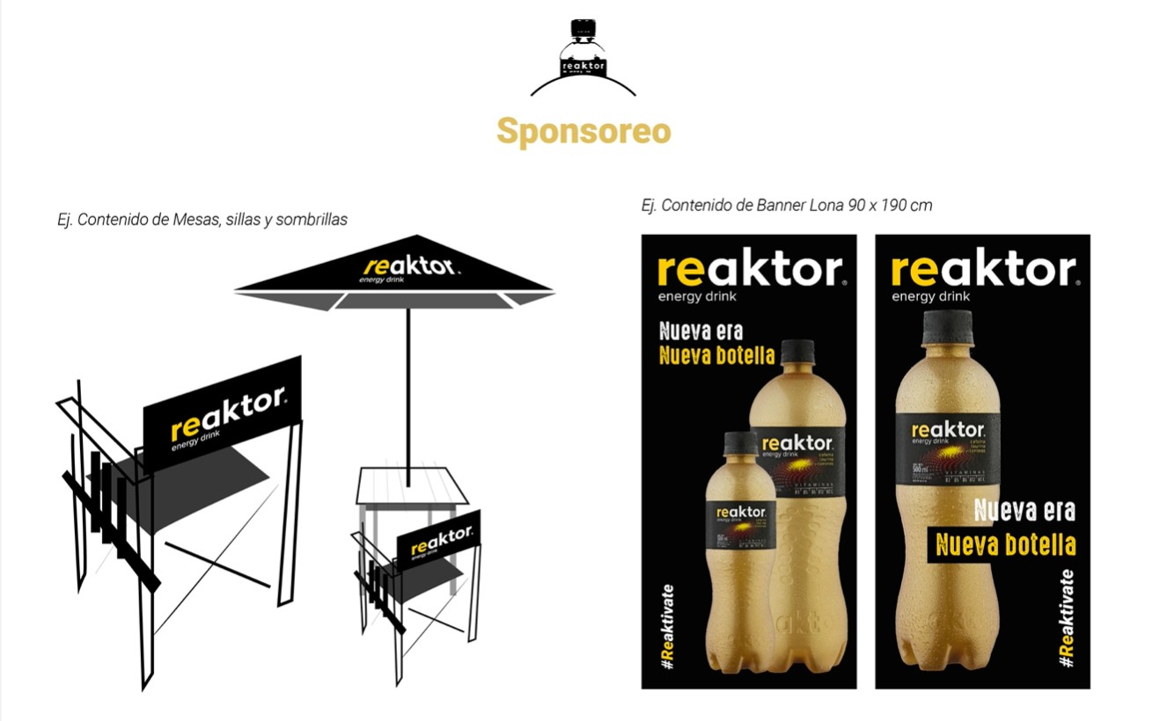
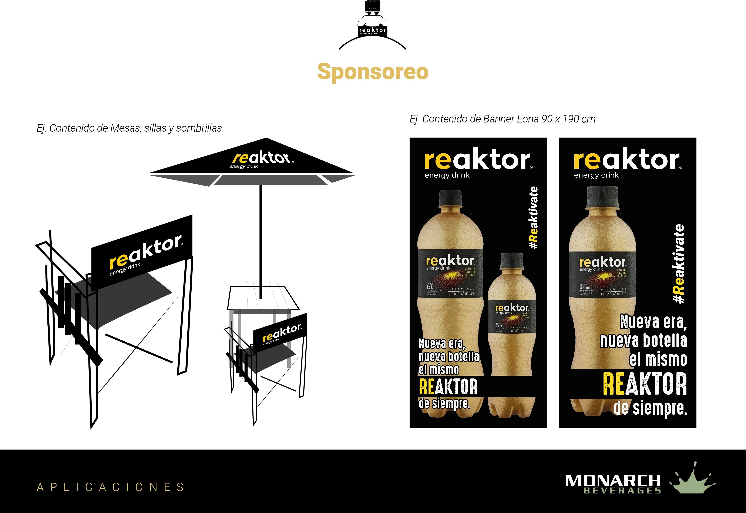

Slide 23
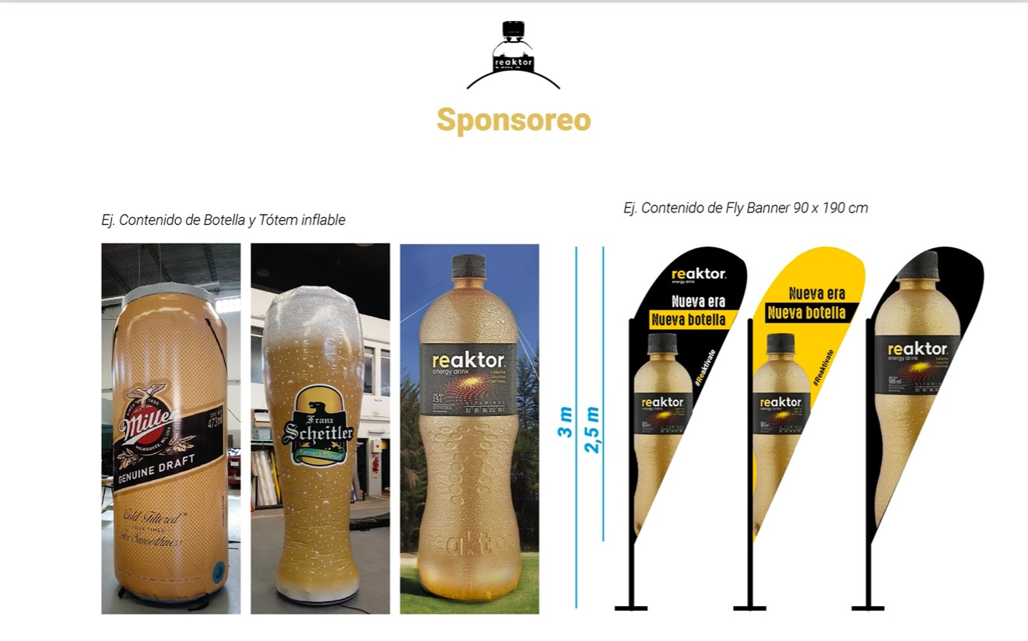
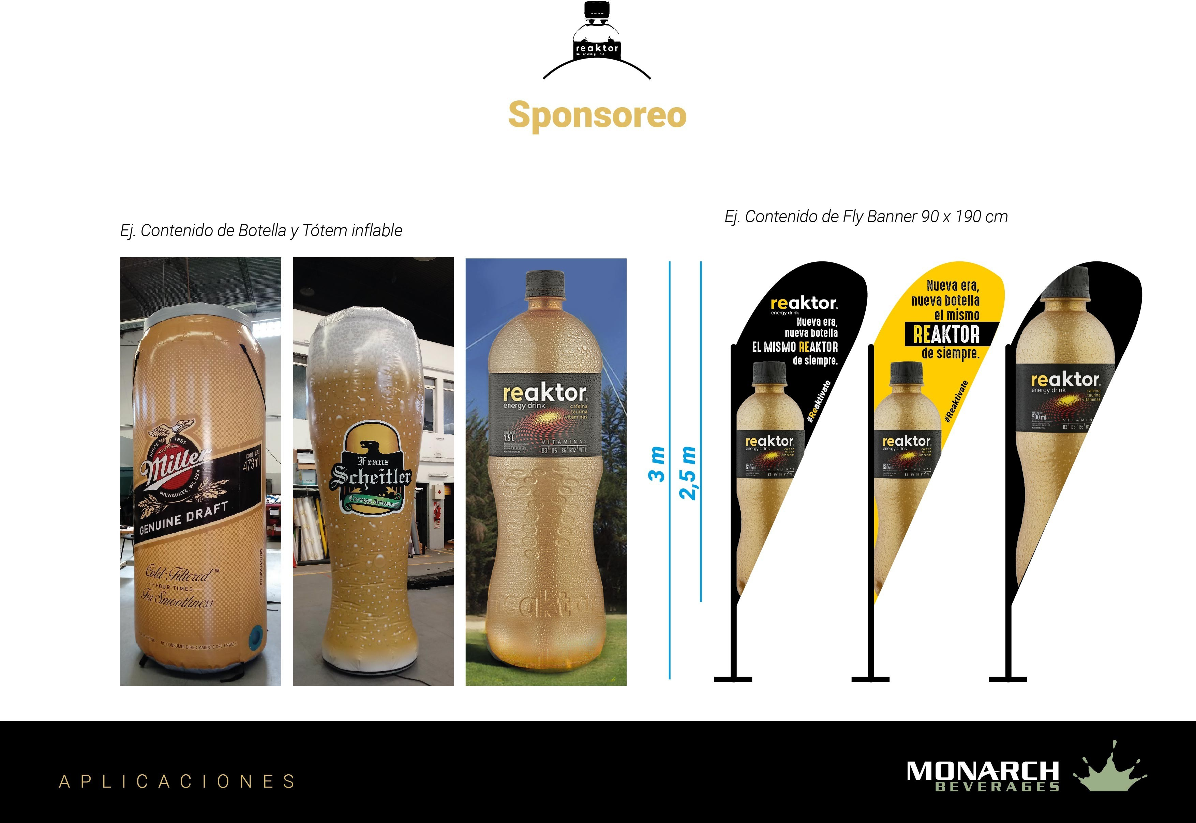

Slide 24
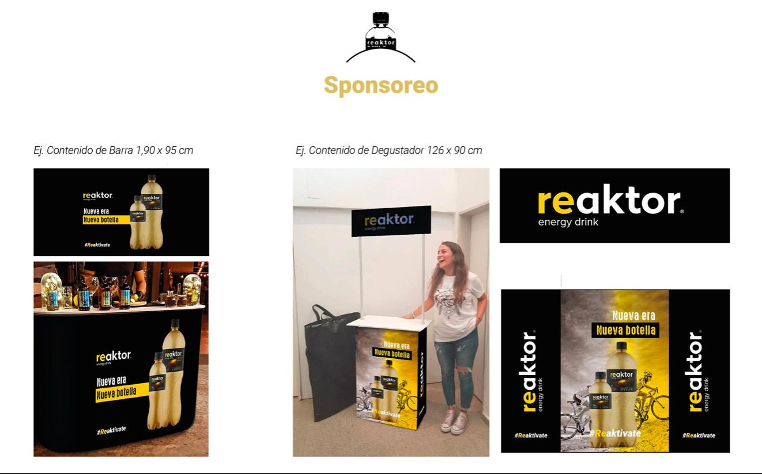
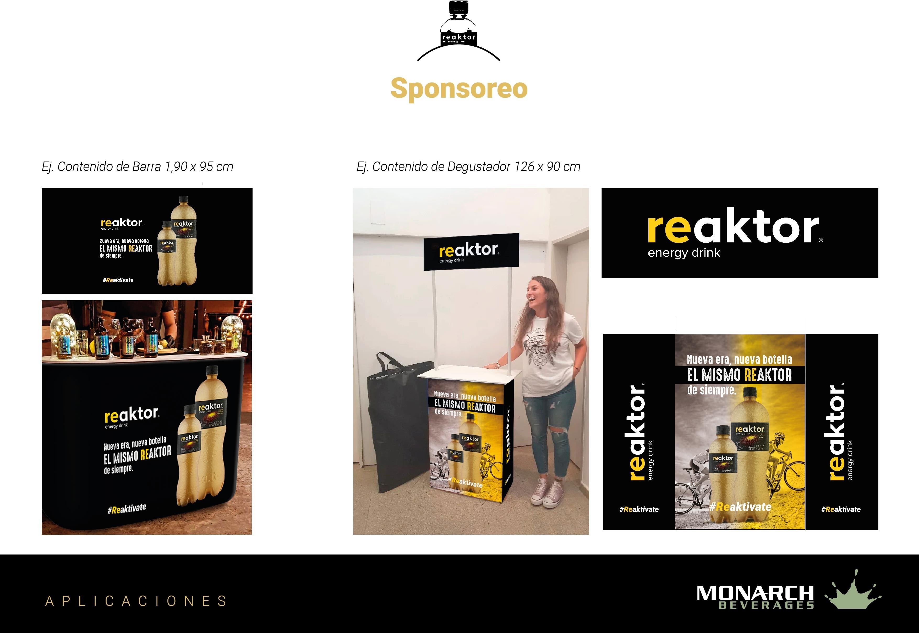

Slide 25
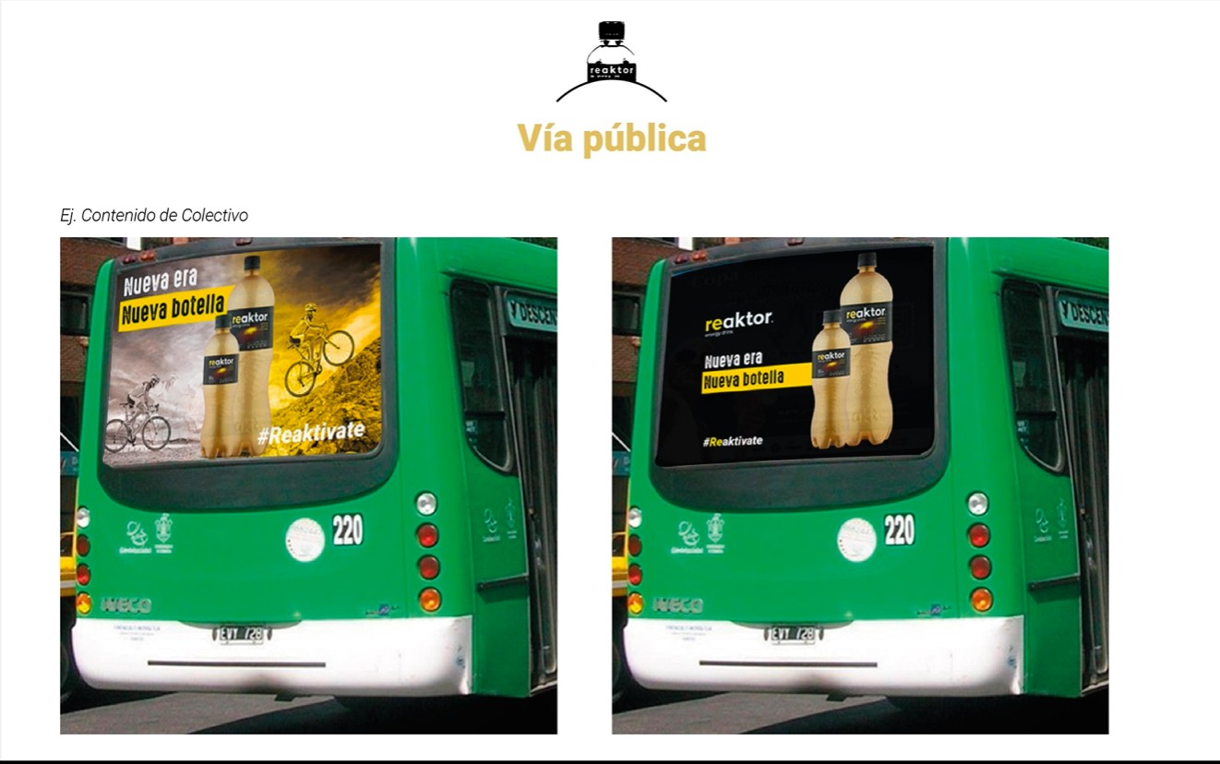
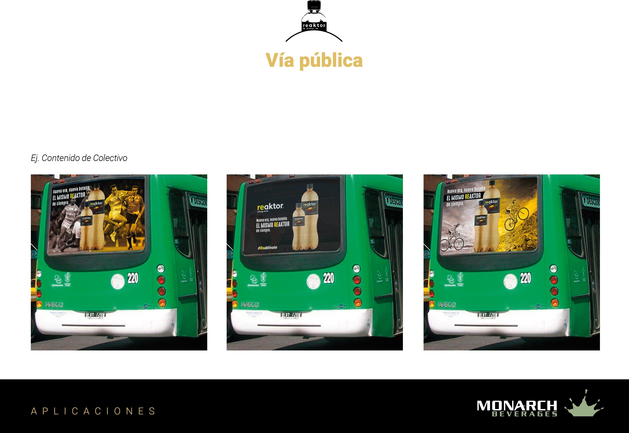

Slide 26
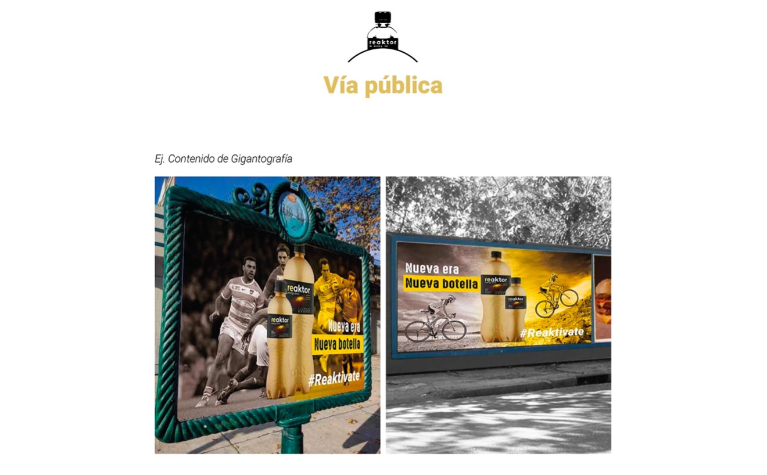
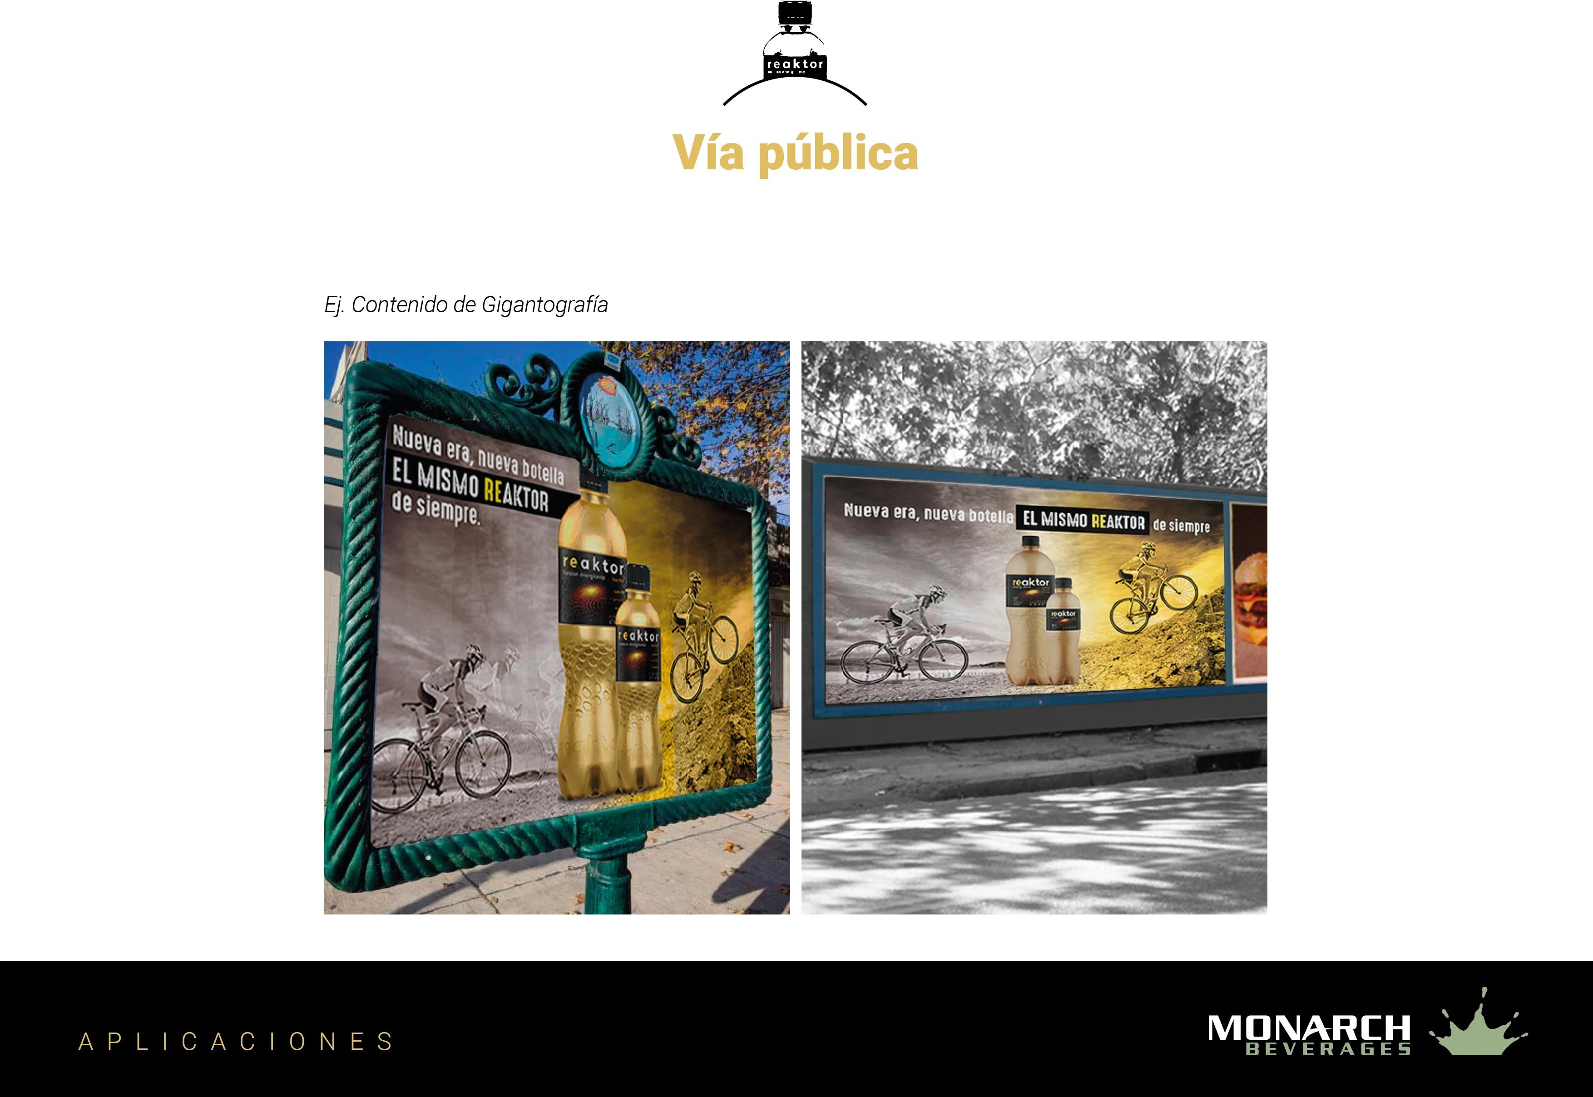

Slide 27
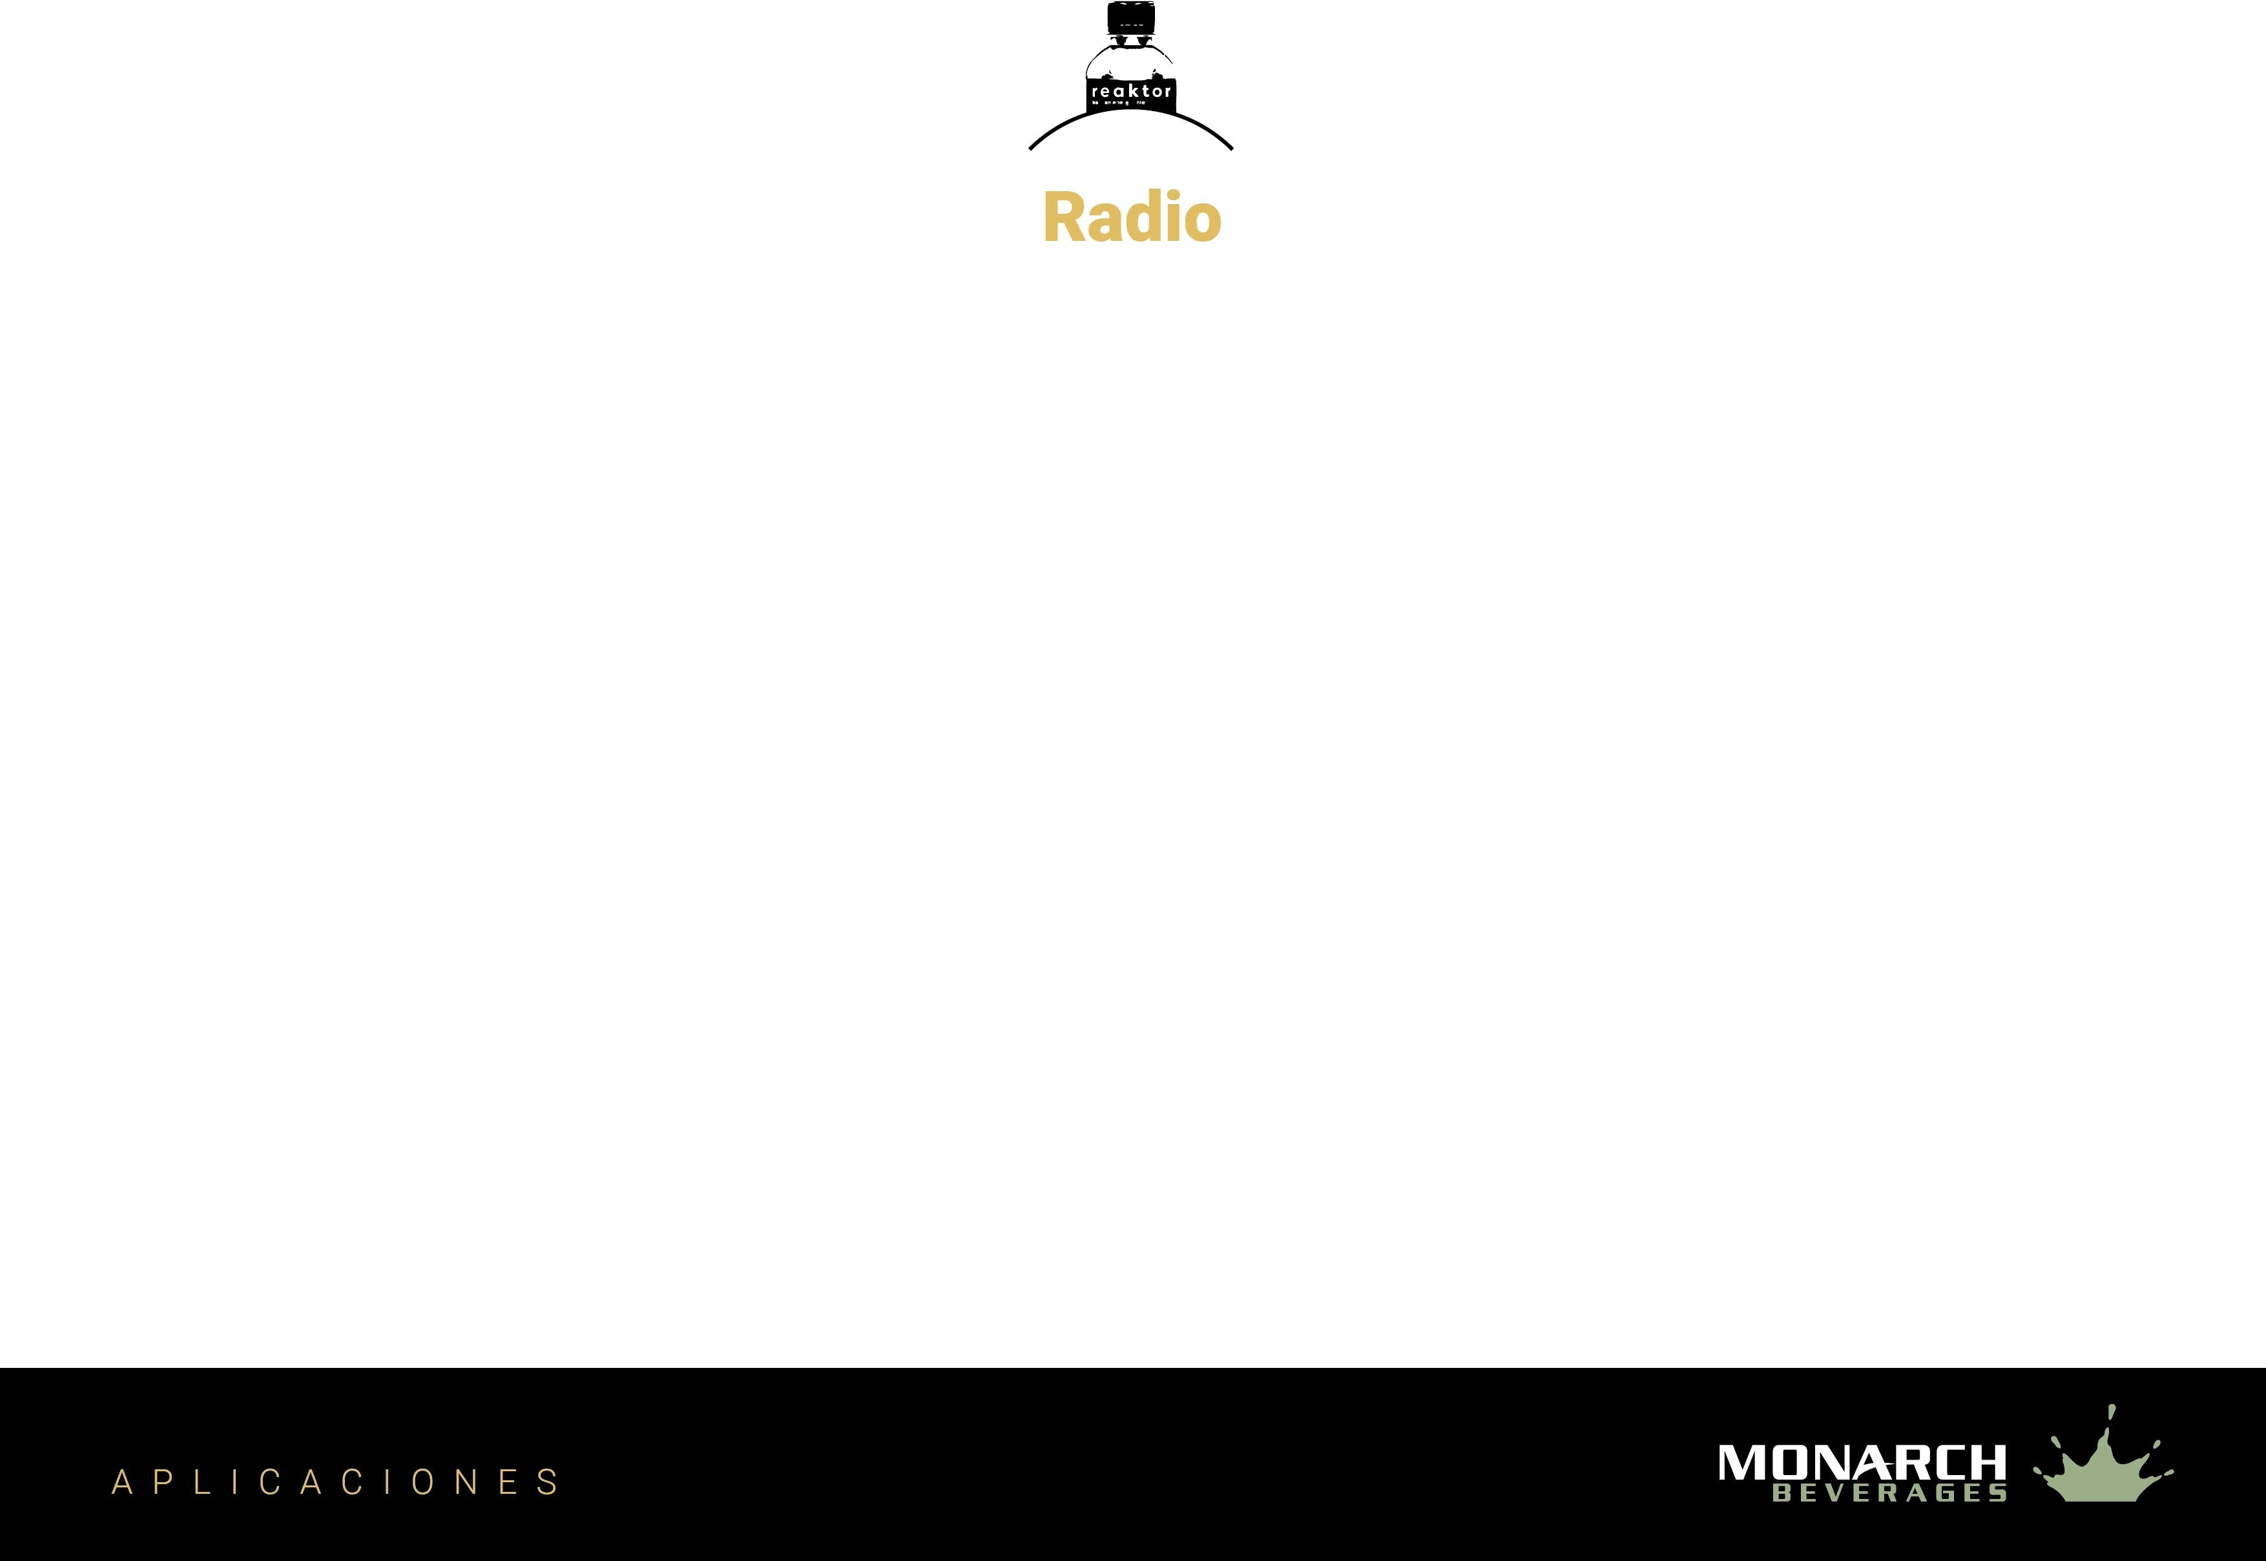

Proponemos reutilizar los spots de radio de la música creada para Reaktor que hablan de salir de la zona de confort, de Reaktivarse, de vivir con pasión:

Slide 28




Estamos considerando el auspicio en MULTIVISION ya que tiene fuerte llegada en Salta y Jujuy, además de emisiones por cable, app y web en muchas otras ciudades del interior.
La propuesta abarca PNT en 3 programas y stories en sus redes sociales.

Slide 29
